Slide 1



Slide 2
Ⅰ 여는 마당
1. 팀원 소개 및 역할
Ⅱ 프로젝트 개요
1. 프로젝트 배경
2. 프로젝트 목표
3. 프로젝트 기간
Ⅲ 수행 과정
1. 개발환경
2. 데이터 수집 및 탐색
3. 데이터 전처리
4. 데이터 분석 및 시각화
5. 머신러닝 학습 및 평가
6. 머신러닝 개선
7. 서비스 배포
Ⅳ 결론 및 개선방향
1. 프로젝트 결과 요약
2. 개선방향

Slide 3






Ⅰ 여는 마당
1. 팀원 소개 및 역할
“
“
“
팀장
홍해림
김소영
김세정
- 데이터 수집
- 지도 시각화
- EDA
- 위험지수 정립 및 추출
- 위험지수 정립 및 추출
- 머신러닝
“
“
“
박범철
이유라
이혁진
- EDA
- 머신러닝
- 데이터 수집
- 데이터 전처리
- 데이터 전처리
- 지도 시각화

Slide 4
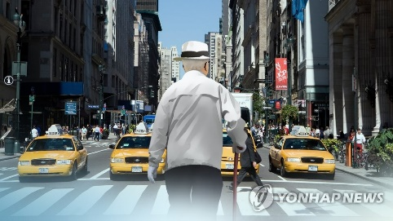
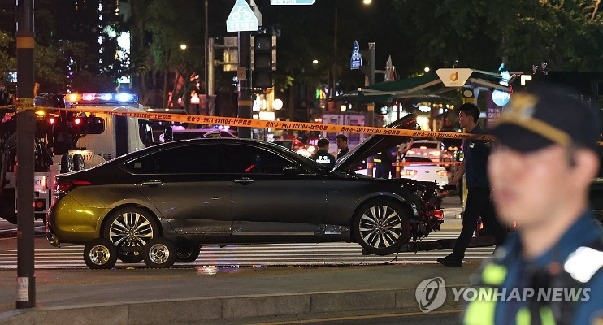
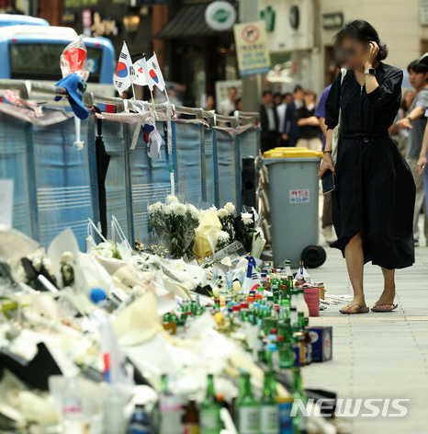
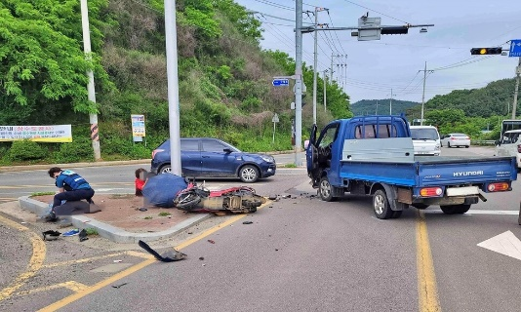
Ⅱ 프로젝트 개요
1. 프로젝트 배경
연구배경
(관심을 왜 갖게 됐나-> 용어 정의)
- 최근 시청역 사고를 비롯해서 고령 운전자에 의한 사고가 많이 발생
- > 그래서 고령 운전자란?
(고령 운전자 관련 현황)
- 고령화 : 고령화에 따른 65세 이상 고령인구 예상 추이
- 고령 운전자 수 : 고령 운전면허 소지자수 증가 추세
- > 그래서 : 초고령 사회진입으로 고령 운전자 증가/ 교통사고 위험성 증가
(대책 필요 > 정부 추진 : 자진반납 권고)
- 고령 운전자 증가에 비해 낮은 자진 반납율
(그래서 우리는...)
- 목표 : 고령 운전자 교통사고에 영향력이 큰 요인을 찾아내고 그를 활용해서 예보시스템을 구축하고자 함
제 1234호 1판
2024년 08월 05일 월요일
국과수, 시청역 역주행 사고 '운전자 과실' 판단
지난해 노인운전자 교통사고
3만4천여건…역대 최고치
전체 교통사고 사망자 중 노인운전자 가해 27%로 최고치
※ [출처] https://www.yna.co.kr/view/
AKR20230915112800004
시청·용산·을지로·서울역…
연이은 고령운전자
급발진 사고
서울 중심부에서 고령운전자로 인한 교통사고가 연이어 발생하면서 시민 불안감이 고조되고 있다.
서울 시내 전체 교통사고가 3만~4만건대를 유지한 가운데 60대 이상 운전자가 낸 사고는 2016년 7818건, 2017년 8455건, 2018년 9665건, 2019년 9447건, 2020년 8423건, 2021년 8429건, 2022년 9193건, 지난해 1만193건으로 대체로 상승세다.
2024-07-01 오후 9시 반쯤, 68세 운전자 A 씨에 의해 서울 시청역 교차로 인근에서 인도를 덮치며, 9명의 사망자와 4명의 부상자를 낸 역주행 사고와 관련해 운전자 과실에 무게를 둔 국립과학수사연구원(국과수) 판단이 나왔다.
국과수의 감정 결과에는 A씨가 가속페달(액셀)을 90% 이상 밟았다는 취지의 내용도 담긴 것으로 전해졌다. 브레이크를 밟은 흔적은 없는 것으로 조사됐다.
일방통행 길에 잘못 들어선 A씨가 브레이크를 밟으려다 당황한 나머지 액셀을 밟았을 가능성에 무게를 두고 조사를 이어갈 것으로 전해졌다.
교통사고 사망 절반이 노인…
병원·시장에 ‘노인 안전존’을
조건부 운전면허 도입·맞춤형 안전시설 갖춰야
※ [출처] https://www.segye.com/
newsView/20240708507935?
OutUrl=naver
※ [출처] https://www.hani.co.kr/arti/area/
chungcheong/1100584.html
※ [출처]
- https://www.yna.co.kr/view/AKR20240715071751004?input=1195m
- https://www.newsis.com/view/NISX20240715_0002811242

Slide 5
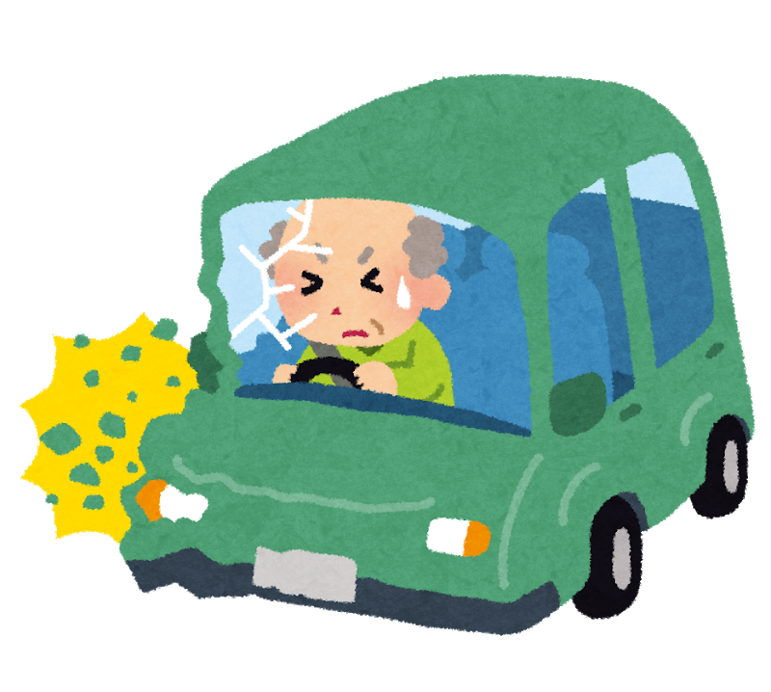
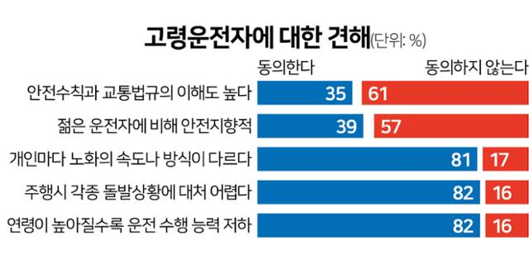
고령 운전자(Elderly driver)란?
고령의 나이로 인해 자동차를 운전하는 운전자를 뜻하는 말로, 일반적으로 65세 이상의 운전자를 의미한다.
이들은 신체적, 인지적 능력이 젊은 운전자에 비해 저하될 수 있고, 이는 운전 능력에 영향을 미칠 수 있다.
Ⅱ 프로젝트 개요
1. 프로젝트 배경
연구배경
(관심을 왜 갖게 됐나-> 용어 정의)
- 최근 시청역 사고를 비롯해서 고령 운전자에 의한 사고가 많이 발생
- > 그래서 고령 운전자란?
(고령 운전자 관련 현황)
- 고령화 : 고령화에 따른 65세 이상 고령인구 예상 추이
- 고령 운전자 수 : 고령 운전면허 소지자수 증가 추세
- > 그래서 : 초고령 사회진입으로 고령 운전자 증가/ 교통사고 위험성 증가
(대책 필요 > 정부 추진 : 자진반납 권고)
- 고령 운전자 증가에 비해 낮은 자진 반납율
(그래서 우리는...)
- 목표 : 고령 운전자 교통사고에 영향력이 큰 요인을 찾아내고 그를 활용해서 예보시스템을 구축하고자 함
고령 운전자의 특징
반응 시간의 지연
: 나이가 들면서 반사 신경과 반응 시간이 저하될 수 있다.
2) 시력 및 청력 저하
: 고령 운전자는 시력과 청력의 저하로 인해 도로 상황을
정확하게 인식하는 데 어려움을 겪을 수 있다.
3) 인지 능력의 감소
: 주의 집중, 판단력, 기억력 등 인지 기능이 저하될 수 있다.
4) 약물 복용
: 고령 운전자 중에는 만성 질환으로 약을 복용하는 사람이
많아, 이는 운전 능력에 영향을 줄 수 있다.
5) 운전경험
: 반면, 오랜 운전 경험으로 인해 교통 법규와 도로 상황에
대한 높은 이해도를 가질 수 있다.
고령 운전자(Elderly driver)란?
고령의 나이로 인해 자동차를 운전하는 운전자를 뜻하는 말로, 일반적으로 65세 이상의 운전자를 의미한다.
이들은 신체적, 인지적 능력이 젊은 운전자에 비해 저하될 수 있고, 이는 운전 능력에 영향을 미칠 수 있다.
나이가 들면서 반사 신경과 반응 시간이 저하될 수 있다.
고령 운전자는 시력과 청력의 저하로 인해 도로 상황을 정확하게 인식하는 데 어려움을 겪을 수 있다.
주의 집중, 판단력, 기억력 등 인지 기능이 저하될 수 있다.
고령 운전자 중에는 만성 질환으로 약을 복용하는 사람이 많아, 이는 운전 능력에 영향을 줄 수 있다.
반면, 오랜 운전 경험으로 인해 교통 법규와 도로 상황에 대한 높은 이해도를 가질 수 있다.
- 고령운전자에 대한 견해 -
안전수칙과 교통법규의 높은이해도
젊은 운전자에 비해
안전지향적
주행 시 돌발상황에 낮은 대처능력
개인마다 다른 노화 속도/ 방식
연령이 높아질수록 운전 수행 능력 저하
동의
※ [출처] https://www.hankookilbo.com/News/Read/A2023051811290001566
(그림 1) 전체 인구중에서 노인 인구 점유율 추세
※ [출처] "고령자, 운전면허 반납 적정 연령은 73세" (hankookilbo.com)

Slide 6
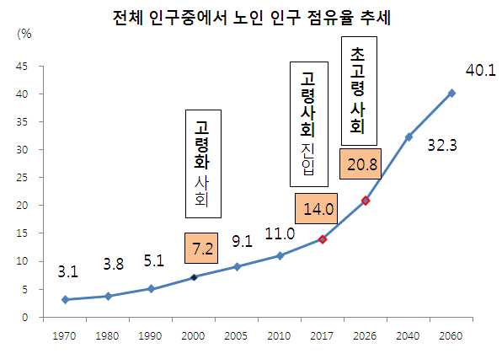
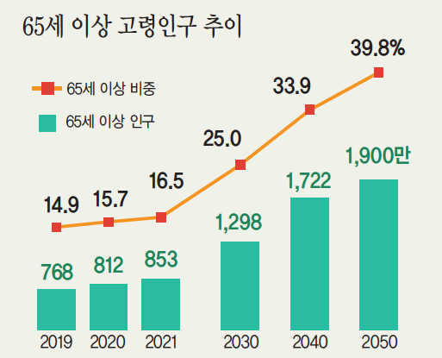
Ⅱ 프로젝트 개요
1. 프로젝트 배경
연구배경
(관심을 왜 갖게 됐나-> 용어 정의)
- 최근 시청역 사고를 비롯해서 고령 운전자에 의한 사고가 많이 발생
- > 그래서 고령 운전자란?
(고령 운전자 관련 현황)
- 고령화 : 고령화에 따른 65세 이상 고령인구 예상 추이
- 고령 운전자 수 : 고령 운전면허 소지자수 증가 추세
- > 그래서 : 초고령 사회진입으로 고령 운전자 증가/ 교통사고 위험성 증가
(대책 필요 > 정부 추진 : 자진반납 권고)
- 고령 운전자 증가에 비해 낮은 자진 반납율
(그래서 우리는...)
- 목표 : 고령 운전자 교통사고에 영향력이 큰 요인을 찾아내고 그를 활용해서 예보시스템을 구축하고자 함
65세 이상 고령인구 점유율 추이
고령화사회(aging society) : 65세 이상 인구 비율이 7% 이상
고령사회(aged society) : 65세 이상 인구 비율이 14% 이상
초고령사회(super-aged society) : 65세 이상 인구 비율이 20% 이상
고령화에 따른 65세 이상 고령인구 예상 추이
39.8
40
33.9
초고령사회
30
25.0
고령사회
20
15.7
고령화사회
11.0
10
7.2
3.8
5.1
3.1
(그림 1) 전체 인구중에서 노인 인구 점유율 추세
※ [출처] 교통사고 사망자 10명 중 3.2명은 65세 이상 노인 홈 > 소식·정보 > 알림마당 > 보도자료 (koroad.or.kr)
(그림 2) 65세 이상 고령인구 추이 ※ [출처] 2021년 고령자통계 발표, 올해 노인인구 853만명, 전체 인구의 16.5% - 백세시대 (100ssd.co.kr)
1970
1980
1990
2000
2010
2020
2030
2040
2050
0
※ [출처]
https://www.koroad.or.kr/main/board/6/88327/board_view.do?&cp=1&listType=list&bdOpenYn=Y&bdNoticeYn=N
https://www.100ssd.co.kr/news/articleView.html?idxno=81109
추정

Slide 7
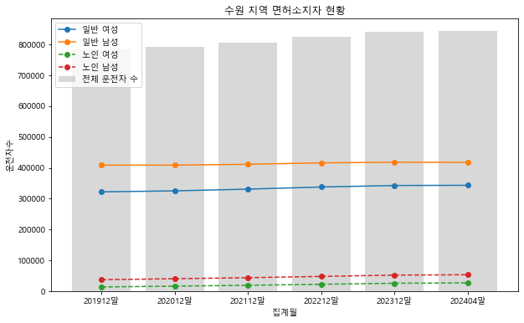
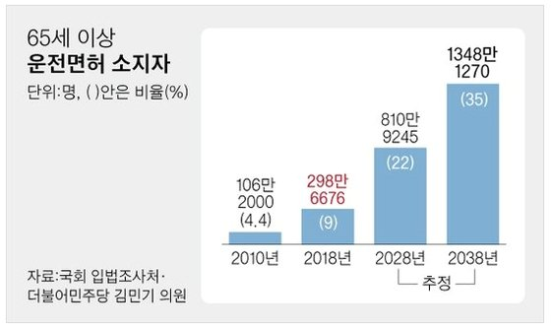
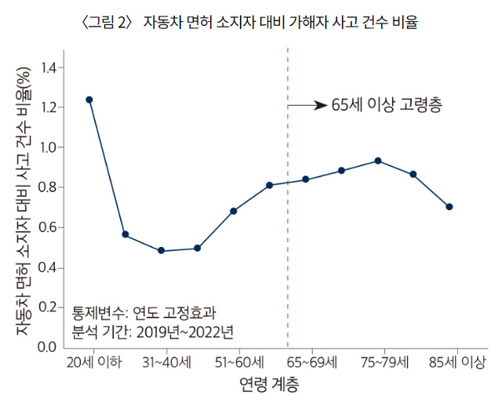
Ⅱ 프로젝트 개요
1. 프로젝트 배경
연구배경
(관심을 왜 갖게 됐나-> 용어 정의)
- 최근 시청역 사고를 비롯해서 고령 운전자에 의한 사고가 많이 발생
- > 그래서 고령 운전자란?
(고령 운전자 관련 현황)
- 고령화 : 고령화에 따른 65세 이상 고령인구 예상 추이
고령 운전자 수 : 고령 운전면허 소지자수 증가 추세
(2019년에서 2024년 사이 수원시 기준 전체 운전자는 7.5%만 증가했지만 고령 운전자는 56% 증가함)
- > 그래서 : 초고령 사회진입으로 고령 운전자 증가/ 교통사고 위험성 증가
(대책 필요 > 정부 추진 : 자진반납 권고)
- 고령 운전자 증가에 비해 낮은 자진 반납율
(그래서 우리는...)
- 목표 : 고령 운전자 교통사고에 영향력이 큰 요인을 찾아내고 그를 활용해서 예보시스템을 구축하고자 함
- 경기도 수원시 운전면허 소지 현황 -
운전자수(명) | 2019.12. (A) | 2020.12. | 2021.12. | 2022.12. | 2023.12. | 2024.04. (B) | 증감율(%) (B-A)/A
전체 운전자 | 782,670 | 791,359 | 805,785 | 824,775 | 839,179 | 841,756 | 7.5%
고령 운전자 | 51,862 | 57,549 | 63,541 | 71,007 | 78,508 | 80,908 | 56.0%
① 고령 운전면허 소지자수는 지속 증가추세(▲)
고령 운전면허 소지자 추이
면허 소지 가해자 연령대
<그림1> 65세 이상 운전면허소지자
40
35.0
30
22.0
20
10
9.0
4.4
※ [데이터 출처] 경찰청, 경기도운전면허소지현황
(그림1) 65세 이상 운전면허소지자
※ [출처] [e글중심] 고령 운전자 또 교통사고 “면허 반납해야” vs “이동권 제한” | 중앙일보 (joongang.co.kr)
(그림2) 자동차 면허 소지자 대비 가해자 사고 건수 비율
※ [출처] 고령 운전자 500만 명 시대 온다… "실수 막는 '안전 장치' 늘려야" | 한국일보 (hankookilbo.com)
0
2010
2018
2028
2038
추정
※ [출처 : 중앙일보] 65세 이상 운전면허 소지자 증가 추이 [자료 경찰청]
※ [출처 : 한국일보] 자동차 면허 소지자 대비 가해자 사고 건수 비율 [자료 한국노인인력개발원]

Slide 8


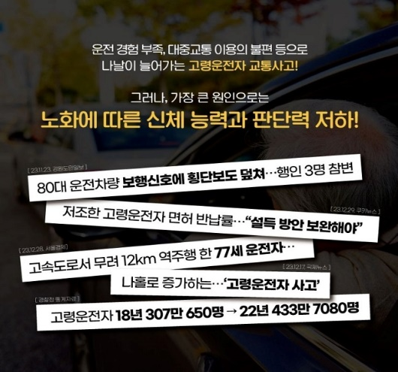

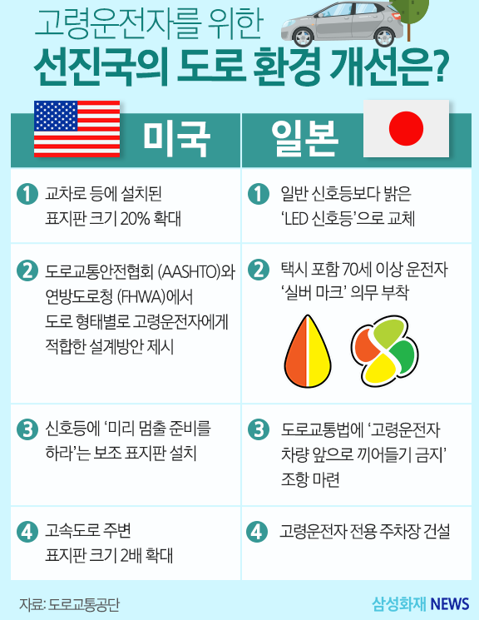
Ⅱ 프로젝트 개요
1. 프로젝트 배경
연구배경
(관심을 왜 갖게 됐나-> 용어 정의)
- 최근 시청역 사고를 비롯해서 고령 운전자에 의한 사고가 많이 발생
- > 그래서 고령 운전자란?
(고령 운전자 관련 현황)
- 고령화 : 고령화에 따른 65세 이상 고령인구 예상 추이
- 고령 운전자 수 : 고령 운전면허 소지자수 증가 추세
- > 그래서 : 초고령 사회진입으로 고령 운전자 증가/ 교통사고 위험성 증가
(대책 필요 > 정부 추진 : 자진반납 등 권고)
- 고령 운전자 증가에 비해 낮은 자진 반납율
(그래서 우리는...)
- 목표 : 고령 운전자 교통사고에 영향력이 큰 요인을 찾아내고 그를 활용해서 예보시스템을 구축하고자 함
고령 운전자 문제 해소를 위한 대안 방안
초고령 사회 진입으로 고령 운전자 증가 및 교통사고 위험성 증가
미국
한국
→ 고령 운전자 교통사고 감소 관련 대처 방안 시급
교차로 등에 설치된 표지판 크기 20% 확대
도로교통안전협회(AASHTO)와 연방도로청(FHWA)에서 도로 형태별로 고령운전자에게 적합한 설계 방안 제시
신호등에 ‘미리 멈출 준비를 하라’는 보조 표지판 설치
고속도로 주변 표지판 크기 2배 확대
1
고령자 면허 반납 제도
고령 운전자가 운전면허증을 스스로 반납하면 지자체 별로 교통카드 또는 지역화폐, 현금 등으로 약 10만 원~30만 원 수준의 혜택 제공
2
고령자 적성검사 제도
일본
고령 운전자들의 신체적, 정신적 능력이 운전하는 데 적합한지를 확인하기 위해 75세 이상 고령자를 대상으로 3년마다 정기적성검사 의무화
일반 신호등보다 밝은 ‘LED 신호등’으로 교체
택시 포함 70세 이상 운전자 ‘실버 마크’ 의무 부착
도로교통법에 ‘고령 운전자 차량 앞으로 끼어들기 금지’ 조항 마련
고령 운전자 전용 주차장 건설
3
조건부 면허 제도
대상은 의료적 진단이나 객관적 검사에서 신체·인지 능력이 떨어진 것으로 나타나 운전 시 교통사고를 일으킬 위험성이 높은 사람들을 대상으로 야간이나 고속도로 운전 금지, 속도 제한 등 조건을 달아 발급하는 면허(도입 고려)
※ [출처 : 삼성화재] 고령운전자를 위한 선진국의 도로 환경 개선은? [자료 도로교통공단]
※ [출처 : 경찰청] 우리 모두가 관심을 가져야 할 고령운전자 운전면허 자진반납
제한적인 운전 허용, 긍정 의견 높아

Slide 9
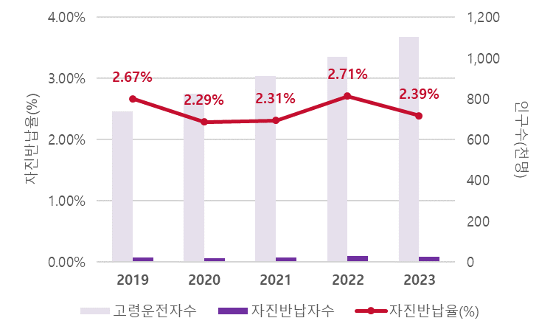
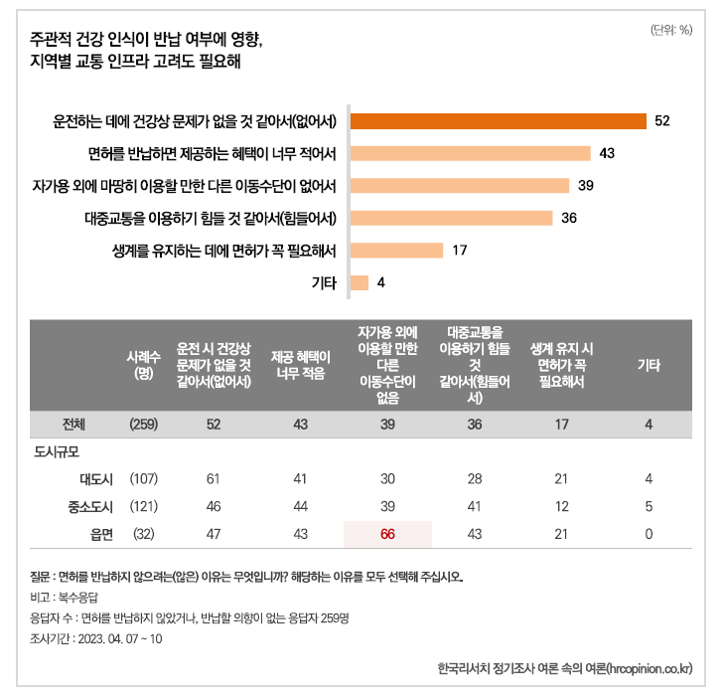
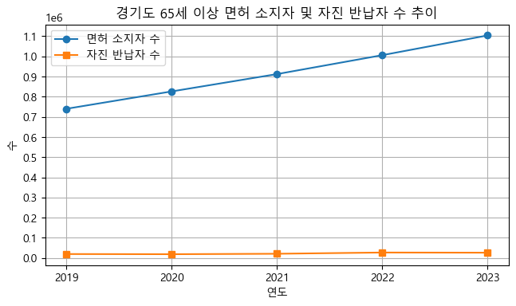
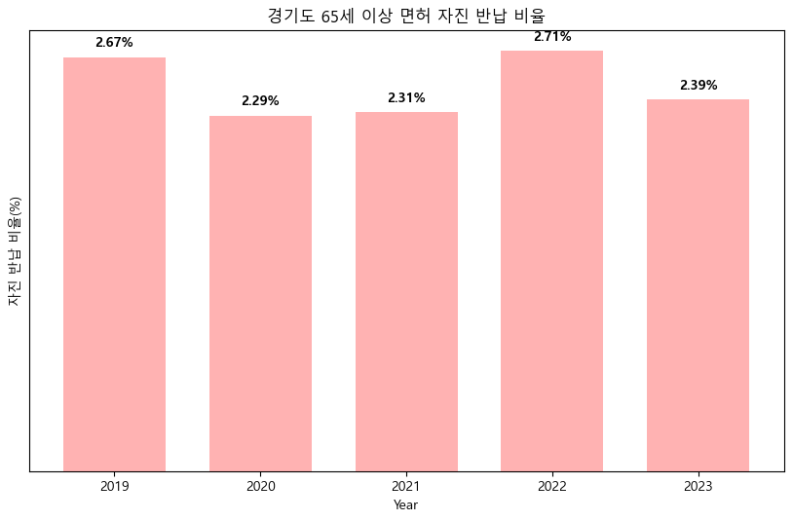
Ⅱ 프로젝트 개요
1. 프로젝트 배경
연구배경
(관심을 왜 갖게 됐나-> 용어 정의)
- 최근 시청역 사고를 비롯해서 고령 운전자에 의한 사고가 많이 발생
- > 그래서 고령 운전자란?
(고령 운전자 관련 현황)
- 고령화 : 고령화에 따른 65세 이상 고령인구 예상 추이
- 고령 운전자 수 : 고령 운전면허 소지자수 증가 추세
- > 그래서 : 초고령 사회진입으로 고령 운전자 증가/ 교통사고 위험성 증가
(대책 필요 > 정부 추진 : 자진반납 권고)
- 고령 운전자 증가에 비해 낮은 자진 반납율
(그래서 우리는...)
- 목표 : 고령 운전자 교통사고에 영향력이 큰 요인을 찾아내고 그를 활용해서 예보시스템을 구축하고자 함
경기도 고령 운전자 자진 반납율
면허를 반납하지 않으려는 이유
② 고령 운전자 증가에 비해 현저히 낮은 자진 반납율(3% ▼)
※ [출처 : 한국리서치] 고령운전자 교통사고 예방 대책은?
현 고령 운전자 문제 해소를 위한 제도 상 운전 능력 평가는 개인의 주관적 판단 아래 자진 반납하거나 자가 보고하는 방식으로 진행되고 있어 실효성이 낮다.
고령자 면허 반납 제도를 알고 있으며 향후 반납 대상 나이가 되면 반납하겠다는 국민이 10명 중 7명으로 높게 나타났으나 실제 자진반납율을 3%를 넘지 못하며, 지금의 적성검사는 운전 적합성을 판별하지 못한다는 의견이 41%로 높게 나타나고 있다.
※ [데이터 출처] 공공데이터포털, 고령운전자_자진반납현황
現적성검사 운전적합성 판별하지 못한다 41% 인지능력 및 실제 도로주행 검사 실시하고, 주기는 단축해야
고령자 면허 반납 제도, 알고 있다 89%
국민 10명 중 7명 기준 나이가 되면 ‘면허를 반납하겠다’
스스로 판단하는 면허 반납 적정 나이는 평균 만 73세
주관적 건강 인식이 반납 여부에 영향, 지역별 교통 인프라 고려도 필요해
현 제도 상 운전 능력 평가는 여전히 개인의 주관적 판단 아래 자진 반납하거나 자가 보고하는 방식으로 진행되고 있어 실효성이 낮다.

Slide 10





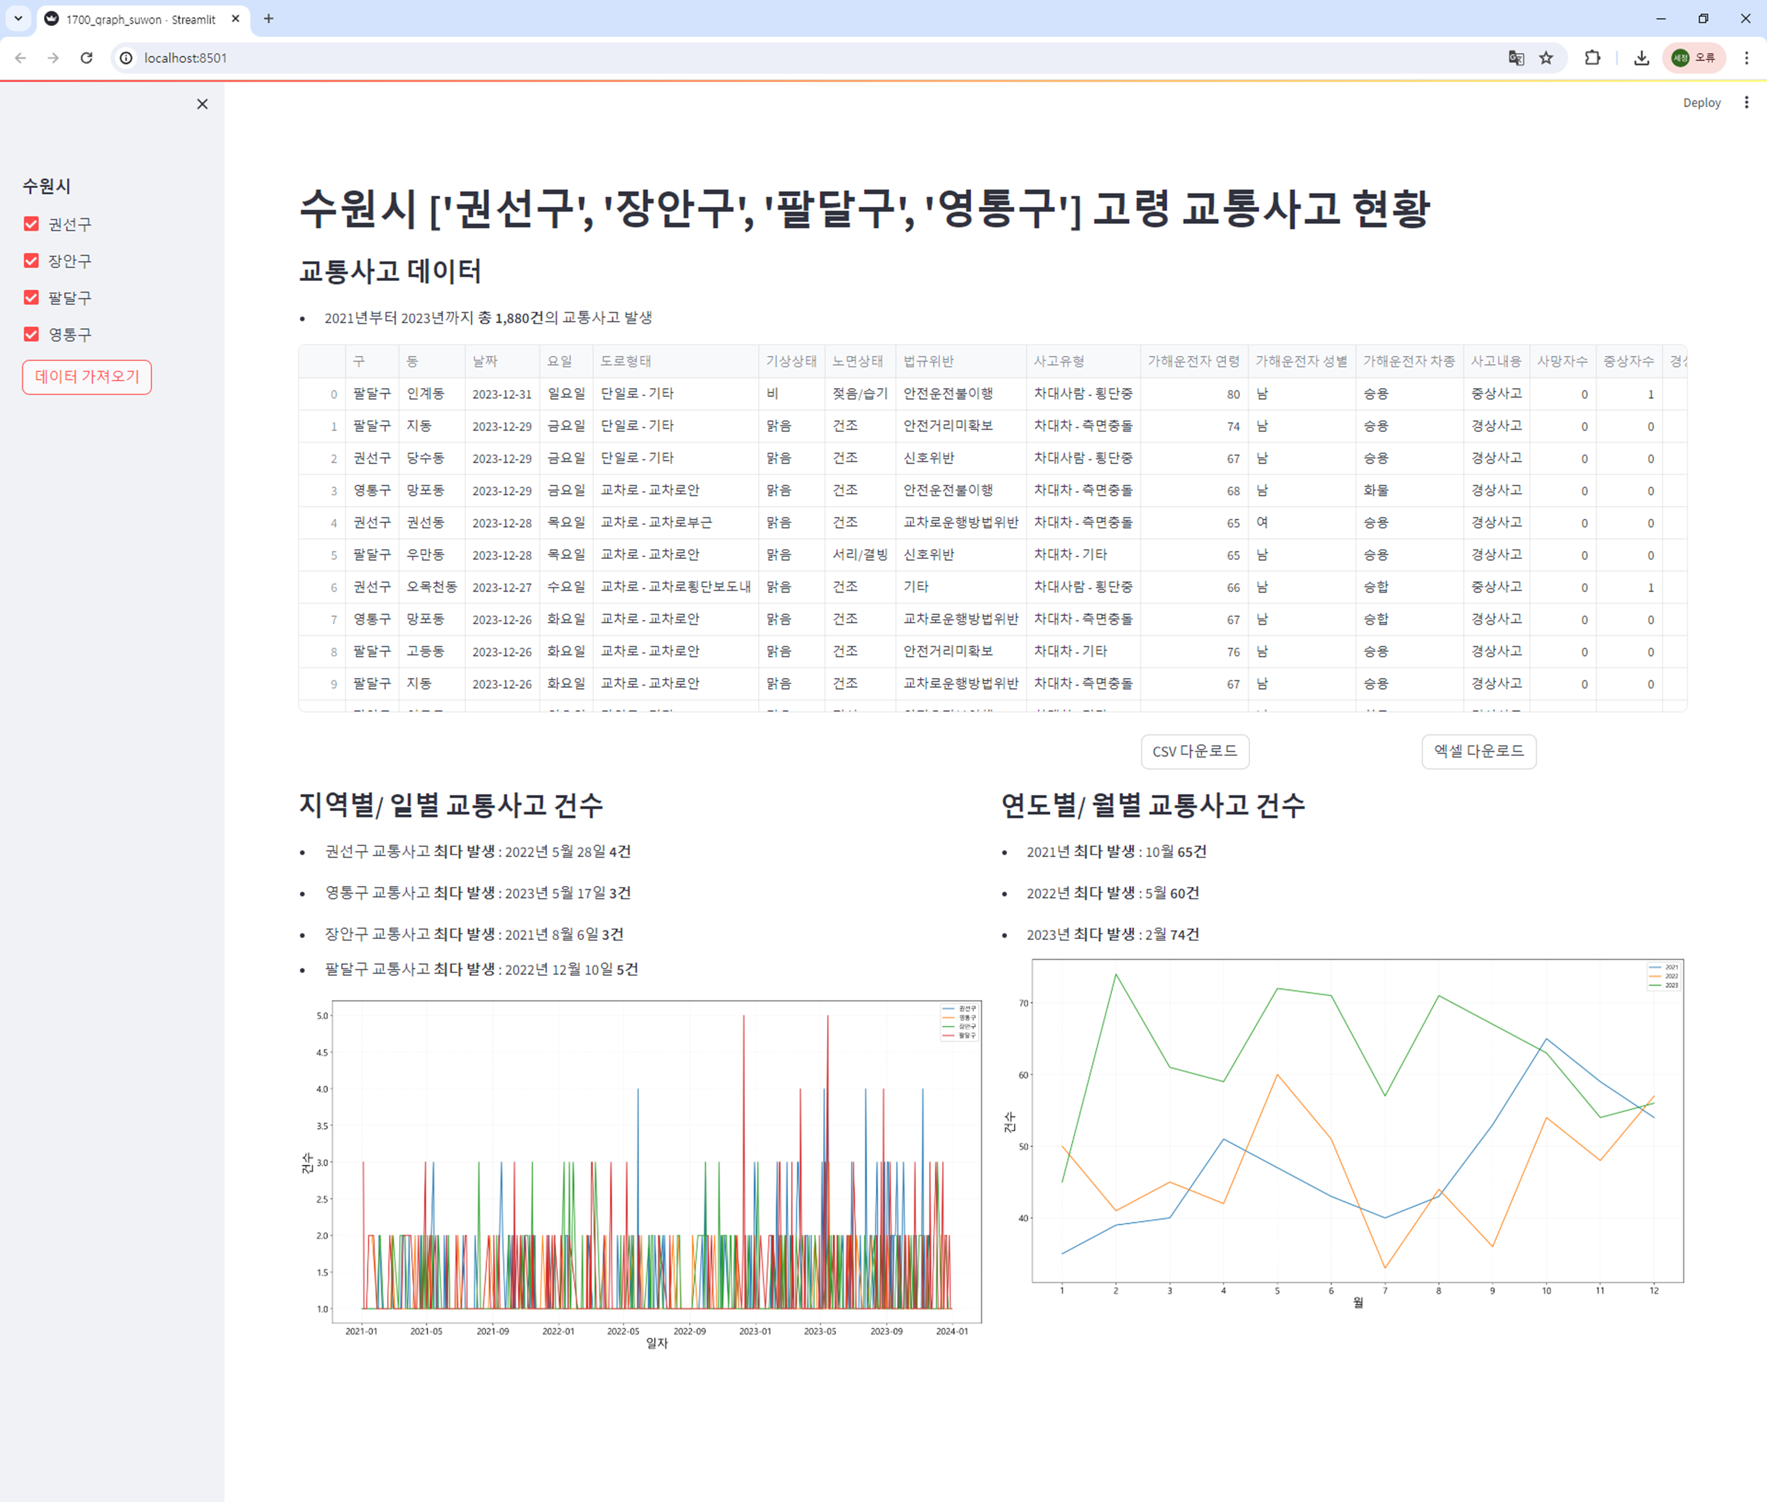
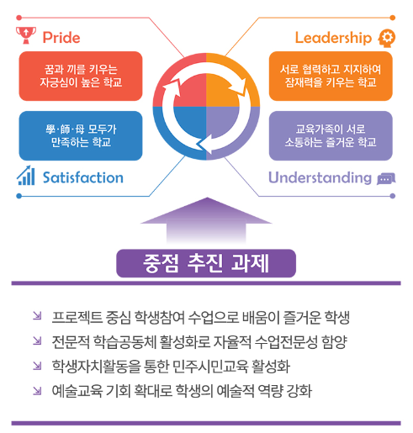



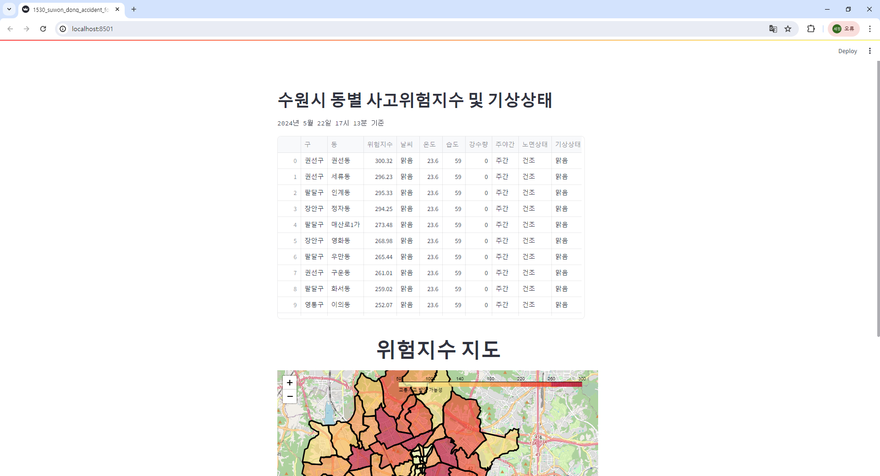
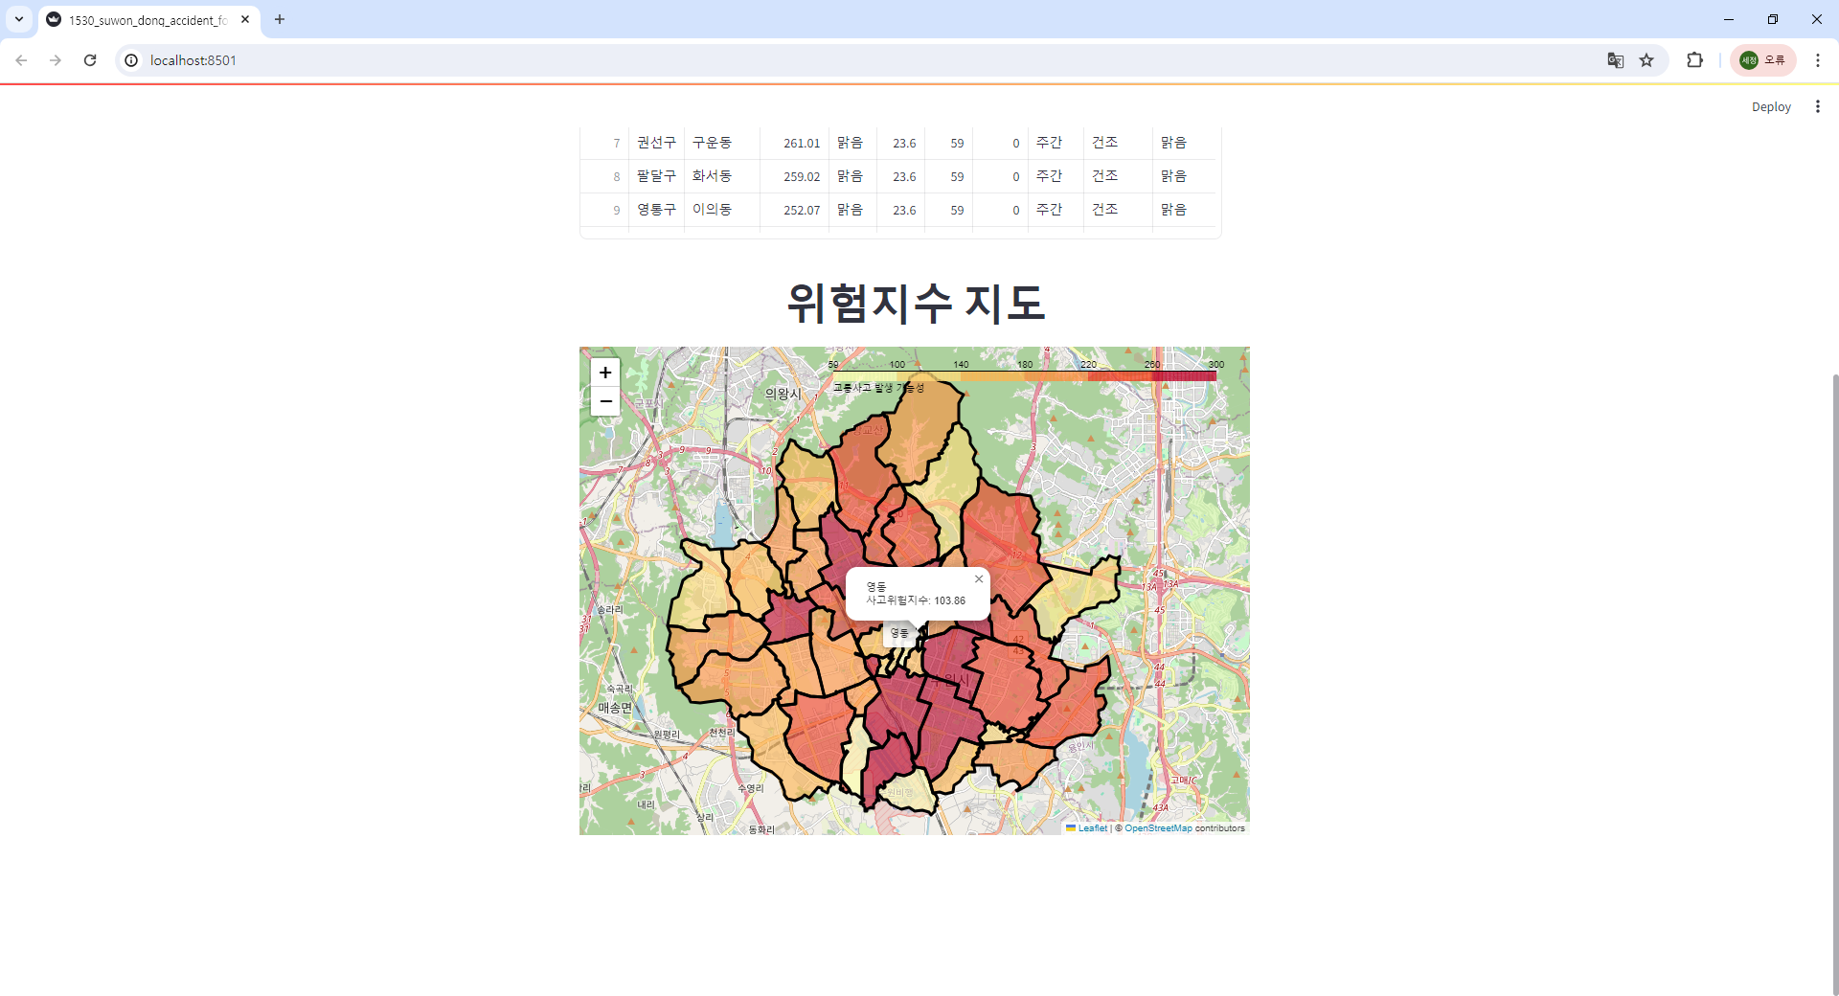



Ⅱ 프로젝트 개요
2. 프로젝트 목표
연구배경
(관심을 왜 갖게 됐나-> 용어 정의)
- 최근 시청역 사고를 비롯해서 고령 운전자에 의한 사고가 많이 발생
- > 그래서 고령 운전자란?
(고령 운전자 관련 현황)
- 고령화 : 고령화에 따른 65세 이상 고령인구 예상 추이
- 고령 운전자 수 : 고령 운전면허 소지자수 증가 추세
- > 그래서 : 초고령 사회진입으로 고령 운전자 증가/ 교통사고 위험성 증가
(대책 필요 > 정부 추진 : 자진반납 권고)
- 고령 운전자 증가에 비해 낮은 자진 반납율
(그래서 우리는...)
- 목표 : 고령 운전자 교통사고에 영향력이 큰 요인을 찾아내고 그를 활용해서 예보시스템을 구축하고자 함
초고령화 사회의 시작으로 고령 운전자수는 폭발적으로 늘어날 예정
ANALYSIS
VISUALIZATION
고령 운전자 사고에 영향을 미치는
위험 요인 분석
조건 설정에 따른
수원시 교통사고 데이터 제공
자진반납율은 3% 미만으로 낮은 상황에서 고령 운전자의 사고율을 낮추기 위해 빅데이터 분석 수행
2018년부터 2023년까지의 수원시 교통사고 데이터 기준
초고령화 사회의 시작으로 노인운전자수는 폭발적으로 늘어날 예정
노인운전자에 대한 교통사고가 계속적으로 증가할 것으로 판단되어, 예방차원에서 “노인운전자 교통사고 예보시스템” 구축을 시도
노인운전자의 인지 및 신체능력을 제외하고
여러가지 외부 요소를 고려하여 “요인별 위험지수”를 정립
지역은 전국이 아닌 수원시로 한정 (세분화 : 동 단위)
데이터 정제를 통해 계산된 '조건에 따른 위험지수'를 기준으로
지역별 실시간 사고 발생 위험도 시각화 및 예보 서비스 구현
인명피해심각도(ECLO)를
예측하는 머신러닝 수행
수원시 사고 발생 예보를 위한
단계 구분도 구현

Slide 11








Ⅱ 프로젝트 개요
3. 프로젝트 기간
1
3
5
7
사전 기획
데이터 전처리
머신러닝 학습
서비스 배포
프로젝트 주제 선정
수집 데이터 정제
모델 선정 및 학습
사고발생예보서비스
2
4
6
데이터 수집
데이터 분석
머신러닝 평가
데이터 확인 및 수집
수집 데이터 분석 진행
모델 평가

Slide 12
Ⅱ 프로젝트 개요
3. 프로젝트 기간
WBS(Work Breakdown Structure)

Slide 13











Ⅲ 수행 과정
1. 개발환경
데이터 수집
데이터 분석
데이터 배포

Slide 14
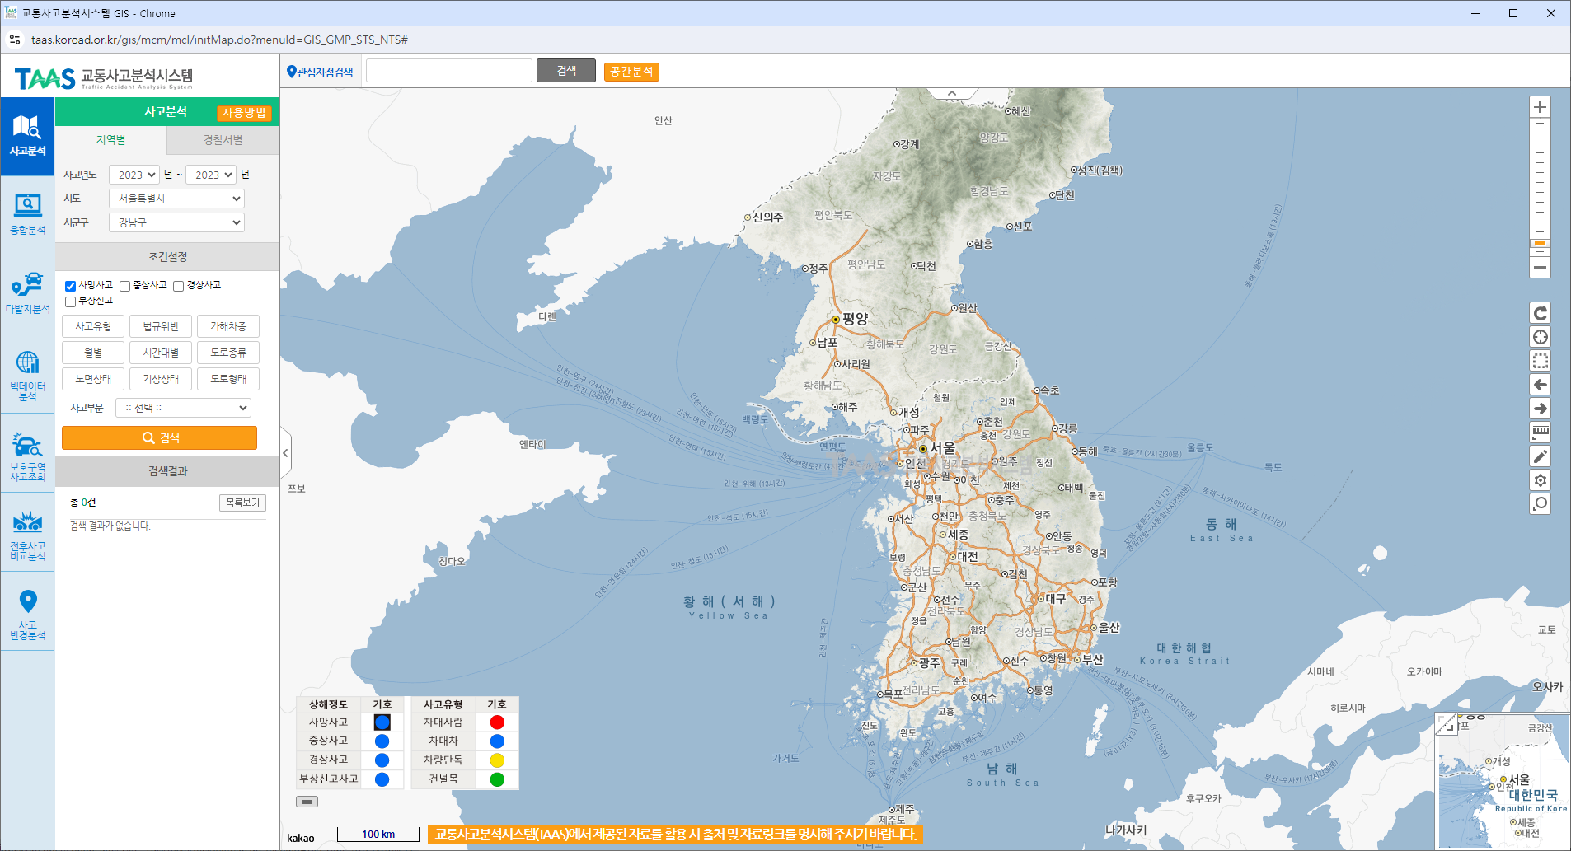
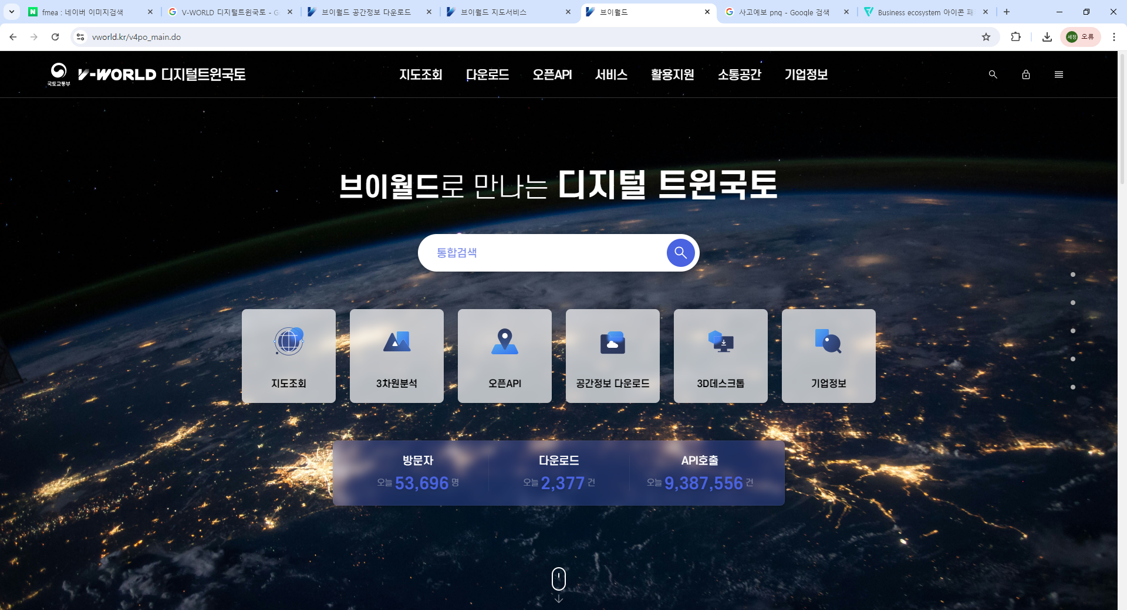
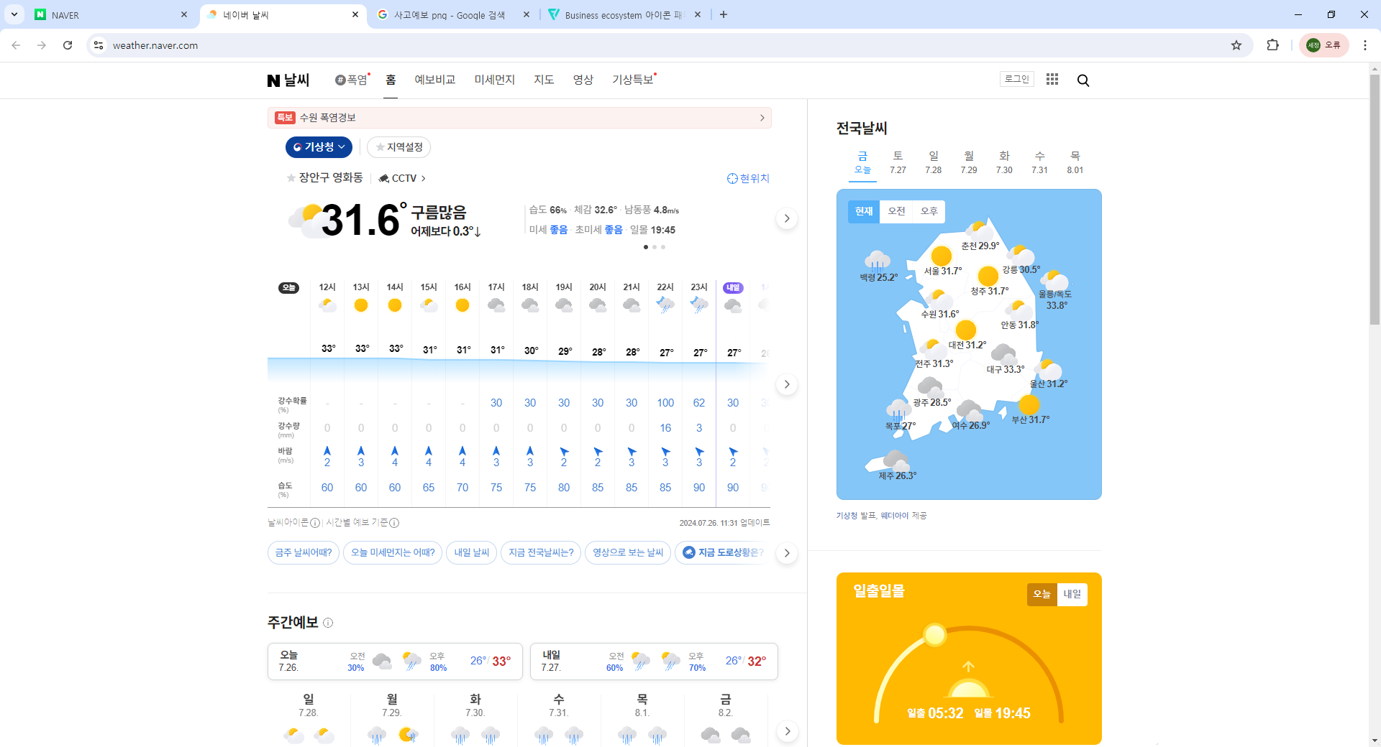
Ⅲ 수행 과정
2. 데이터 수집 및 탐색
수집 데이터
데이터 명 | 수집 기간 | 사용 목적 | 출처
수원시 교통사고 현황 | 2018 ~ 2023 | 수원시 교통사고 감소를 위한 데이터 분석 | TAAS
수원시 실시간 날씨 | 현재 | 실시간 날씨에 따른 교통사고 위험 지수 계산 | 네이버 날씨
수원시 행정구역 경계 | 2024-05 | 수원시 지역별(구, 동) 단계 구분도 구현 | V-WORLD

Slide 15
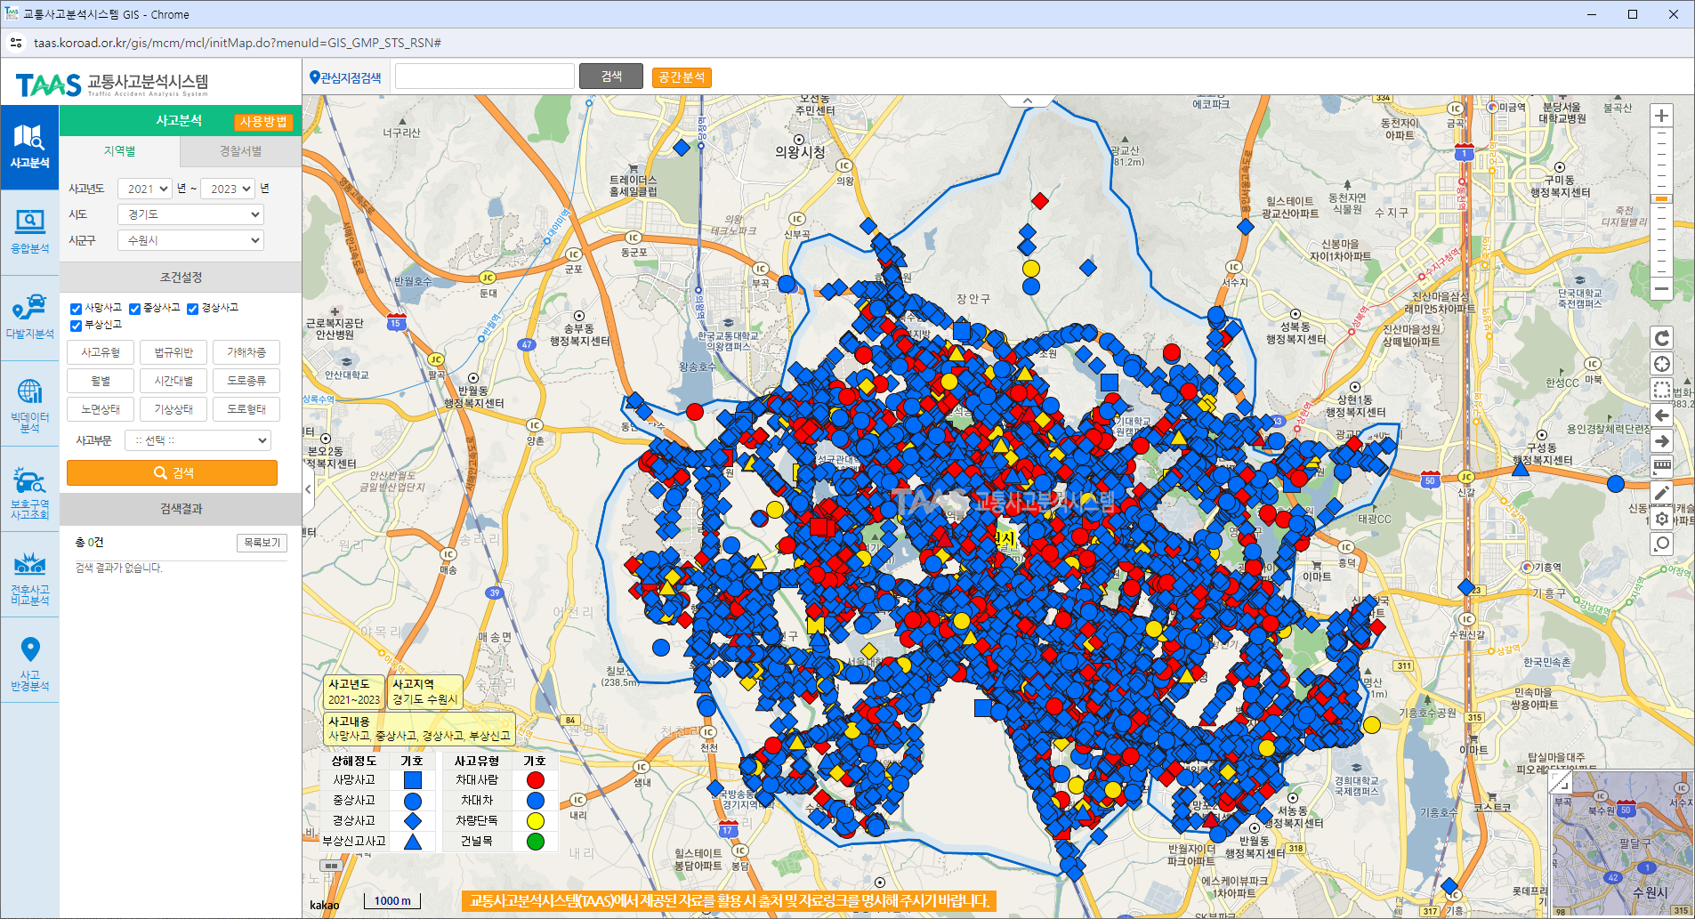
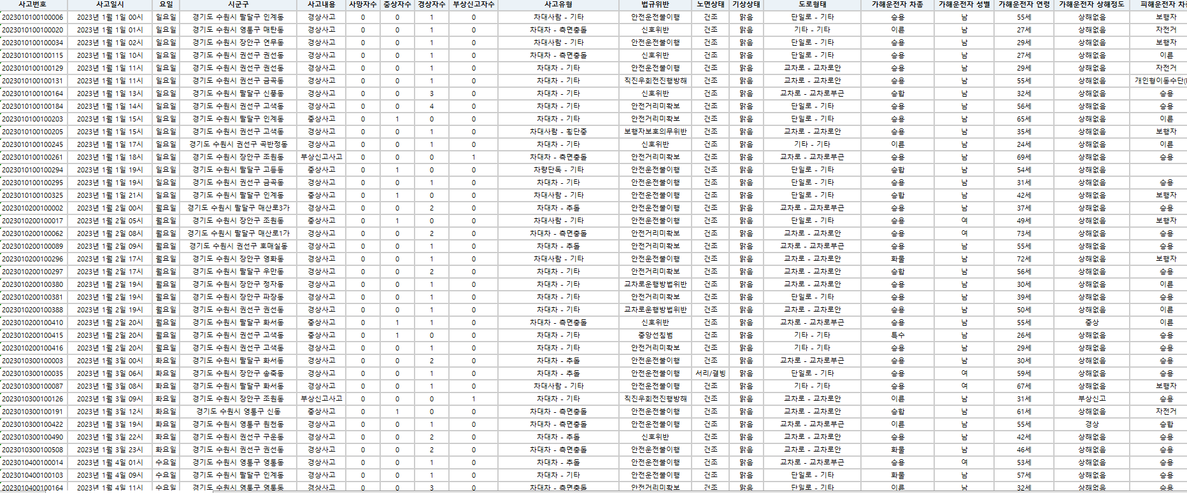
Ⅲ 수행 과정
2. 데이터 수집 및 탐색
수원시 교통사고 현황
도로교통공단의 교통사고분석시스템(TAAS) 지역별 사고분석 데이터 추출
조건 설정 : 사고년도(2018~2023), 지역(경기도 수원시), 사고내용(사망사고, 중상사고, 경상사고, 부상신고사고)
수원시 고령 운전자 교통사고 현황을 파악하고, 교통사고 발생 위험 예보 시스템 구축에 활용
교통사고분석시스템(TAAS)
교통안전법 제52조, 제59조, 동법 시행령 제48조의 2 제3항에 따라 경찰·보험사·공제조합 등의 교통사고 자료를 수집, 통합·분석하여 교통안전 정책 수립 등에 활용할 수 있도록 교통사고 정보를 제공하는 시스템
주요 서비스 : 교통사고통계, GIS 기반의 교통사고정보
지역별 사고분석 : 개별 사고 정보 조회 및 엑셀 제공
개별 사고 정보 엑셀 다운로드
사고번호, 사고일시, 요일, 시군구, 사고내용, 사망자수, 중상자수, 경상자수, 부상신고자수, 사고유형, 법규위반, 노면상태, 기상상태, 도로형태, 가해운전자 차종, 가해운전자 성별, 가해운전자 연령, 가해운전자 상해정도, 피해운전자 차종, 피해운전자 성별, 피해운전자 연령, 피해운전자 상해정도 총 22개 항목 제공

Slide 16
Ⅲ 수행 과정
2. 데이터 수집 및 탐색
수원시 교통사고 현황
항목 | 데이터 설명 | 예시 | 비고
사고번호 | 개별 사고에 대한 고유 번호 | 2018010100100030 | -
사고일시 | 사고 발생 일시(연, 월, 일, 시, 분, 초) | 2018-01-01 01:00:00 | -
요일 | 사고 발생 요일 | 월요일 | -
시군구 | 사고 발생 위치(광역시도, 시군구, 읍면동) | 경기도 수원시 권선구 오목천동 | -
사고내용 | 인명피해에 따른 교통사고 분류 | 중상사고 | 사망사고, 중상사고, 경상사고, 부상신고사고
사망자수 | 교통사고 발생시로부터 30일 이내에 사망한 경우 | 0 | -
중상자수 | 3주 이상의 치료를 요하는 부상을 입은 경우 | 1 | -
경상자수 | 5일 이상 3주 미만의 치료를 요하는 부상을 입은 경우 | 0 | -
부상신고자수 | 5일 미만의 치료를 요하는 부상을 입은 경우 | 0 | -
사고유형 | 사고 당사자에 따른 교통사고 분류 | 차대차 - 기타 | 차대차, 차대사람, 차량단독
법규위반 | 제1당사자의 법규위반 사항 | 안전거리미확보 | -
노면상태 | 사고 발생 시 도로의 노면 상태 | 건조 | 건조, 적설, 젖음/습기 등
기상상태 | 사고 발생 지역의 기상 상태 | 맑음 | 맑음, 흐림, 눈, 비, 안개, 기타
도로형태 | 사고 발생 도로의 형태 분류 | 단일로 - 기타 | 단일로, 교차로, 주차장, 미분류, 기타
가해운전자 차종 | 가해자(제1당사자) : 당해 교통사고에 관계한 사람 가운데 과실이 가장 많은 사람 | 승용 | 승용, 승합, 이륜, 화물 등
가해운전자 성별 |  | 남 | 기타불명 포함
가해운전자 연령 |  | 39 | -
가해운전자 상해정도 |  | 상해없음 | 기타불명, 상해없음 포함
피해운전자 차종 | 피해자(제2당사자) : 사고관련자 중 당해사고와의 관련성이 제1당사자 다음으로 많은 사람 | 승용 | 승용, 승합, 이륜, 화물 등
피해운전자 성별 |  | 남 | 기타불명, 미분류, 결측값(NaN) 포함
피해운전자 연령 |  | 25세 | -
피해운전자 상해정도 |  | 중상 | 기타불명, 상해없음, 미분류, 결측값(NaN) 포함
사고유형
다수의 차량과 다수의 사람이 관련된 사고가 동일한 사고로 처리될 경우 최초의 사고유형
시간/장소
사고번호 사고일시 요일 시군구
사고피해
사고내용 사망자수 중상자수 경상자수 부상신고자수
사고환경
법규위반 노면상태 기상상태 도로형태 사고유형
가해운전자
가해운전자 차종 가해운전자 성별 가해운전자 연령 가해운전자 상해정도
피해운전자
피해운전자 차종 피해운전자 성별 피해운전자 연령 피해운전자 상해정도

Slide 17
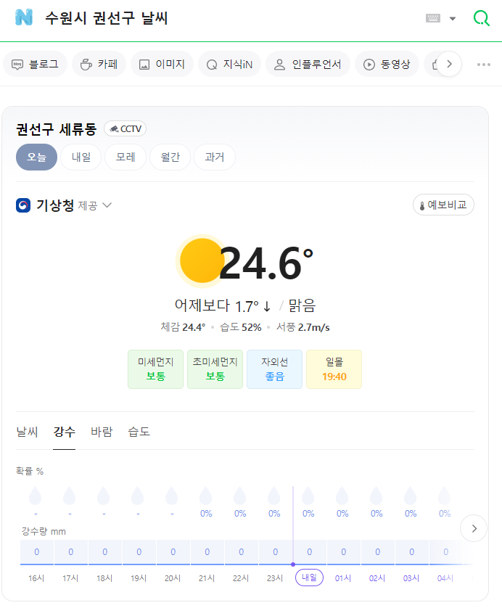
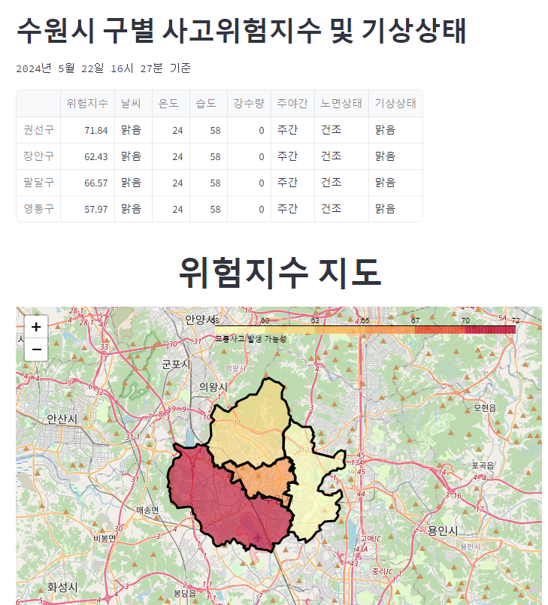
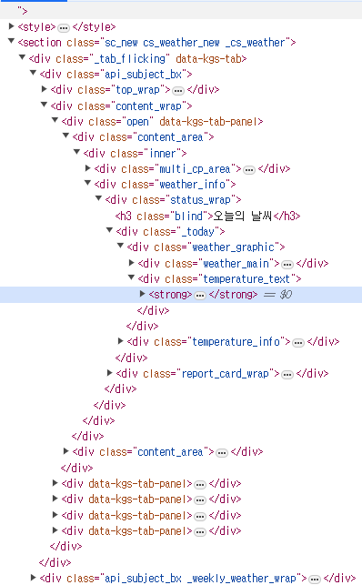
Ⅲ 수행 과정
2. 데이터 수집 및 탐색
수원시 실시간 날씨
네이버 날씨에서 requests.get(), BeautifulSoup()을 통해 ‘수원시‘ 지역별 날씨 정보 스크래핑
개발자 도구를 통해 ‘현재 날씨', '현재 온도', '현재 체감온도/습도/풍속', '현재 강수량' 변수 확인 후 추출
날씨 정보에 따라 “사고위험지수” 계산에 필요한 '기상상태’ 및 ‘노면상태’ 조건 반영
조건 반영
검색 조건 : 수원시 + 구
스크래핑
현재 온도
현재 날씨
현재 체감온도/습도/풍속
현재 강수량

Slide 18
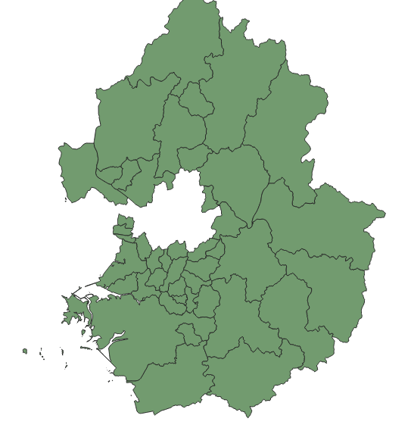
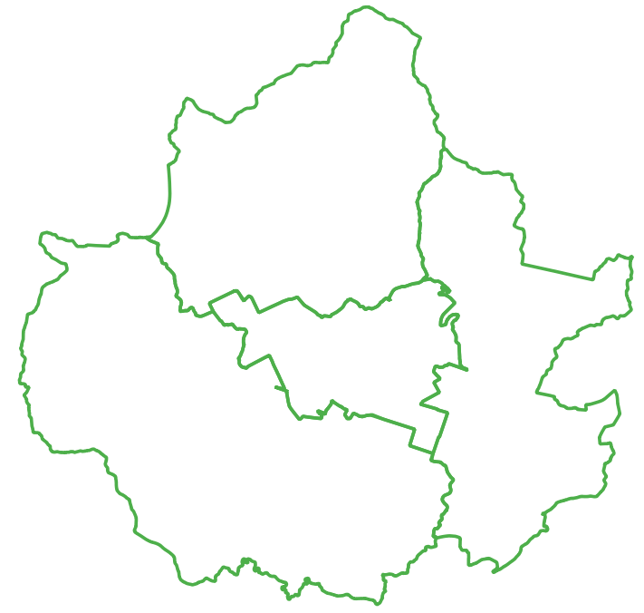

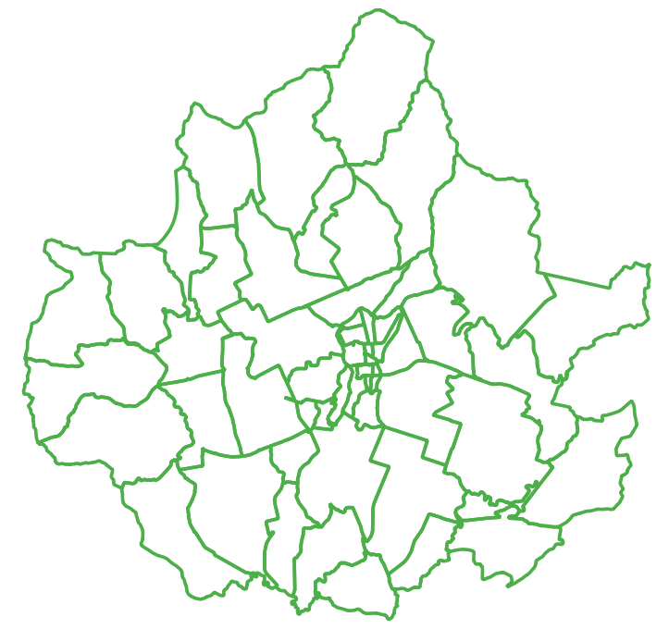
Ⅲ 수행 과정
2. 데이터 수집 및 탐색
수원시 행정구역 경계
V-WORLD 디지털트윈국토에서 제공하는 경기도 공간정보(SHP) 다운로드
QGIS를 통해 수원시의 구 및 동 기준으로 행정구역 경계(gejson) 추출
지도 시각화 라이브러리 folium을 사용하여 “사고 발생 위험 지표”를 기준으로 수원시 지도 영역에 단계 구분도 표시
- 행정구역(구) 경계
수원시 추출
단계 구분도
행정구역(동) 경계 -

Slide 19
Ⅲ 수행 과정
3. 데이터 전처리
사고일시 데이터 변환
문자열 분리
사고일시 |  | datetime | 2023-01-01 00:00:00
> | 날짜 | str | 2023-01-01
> | 연 | Int | 2023
> | 월 | Int | 1
> | 일 | Int | 1
> | 시간 | Int | 1
시군구 | > | 구 | 동
수원시 권선구 권선동 |  | 권선구 | 권선동
사고유형 | > | 사고유형 | 사고유형
차대사람 – 기타 |  | 차대사람 | 기타
도로형태 | > | 도로형태 | 도로형태
단일로 – 기타 |  | 단일로 | 기타
결측값 치환
연령 데이터 정수형 변환
피해운전자 차종 | 총 28,460개의 데이터 중 846개의 결측값 확인 > ‘0’으로 치환
피해운전자 성별
피해운전자 연령
피해운전자 상해정도
가해운전자 연령 | 문자열(65세) > 정수형(65) '미분류‘ > ‘0’으로 치환
피해운전자 연령

Slide 20
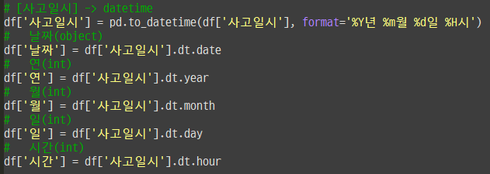
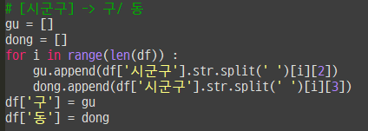
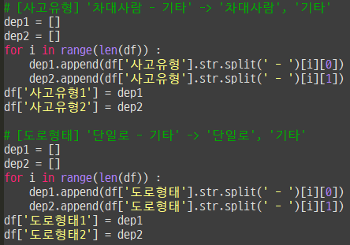
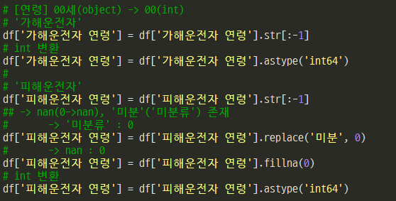
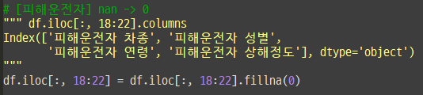
Ⅲ 수행 과정
3. 데이터 전처리
사고일시 데이터 변환
문자열 분리
누락 데이터 치환
연령 데이터 정수형 변환

Slide 21
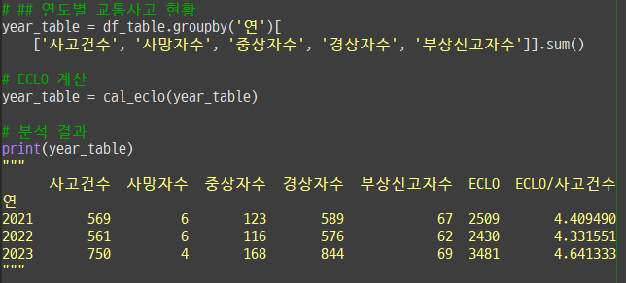
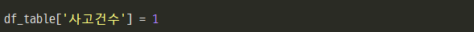
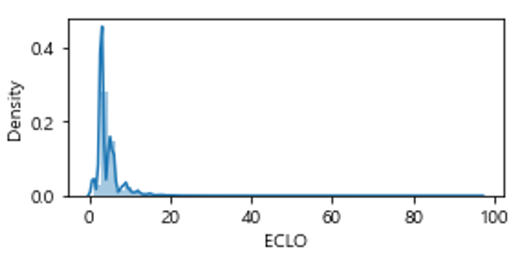
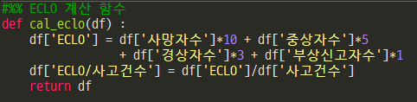
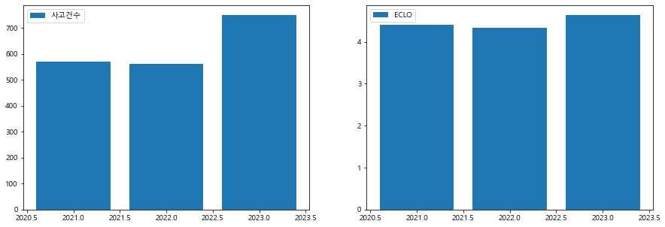
Ⅲ 수행 과정
3. 데이터 전처리
사고건수 추가
조건별 사고건수 및 ECLO 지수 확인
교통사고분석시스템(TAAS)은 개별 사고에 대한 정보를 제공하므로 각 행에 사고건수 '1‘ 추가
인명피해 심각도(ECLO) 추가
개별 사고에서 발생한 사상자수를 기준으로 인명피해 심각도(ECLO) 계산
특정 조건에 따른 인명피해 심각도는 총 사상자수와 사고건수를 기준으로 평균값 추출
※ 인명피해 심각도(ECLO) = 사망자수 x 10 + 중상자수 x 5 +
경상자수 x 3 + 부상신고자수
[출처] 교통 기술과 정책, 제11권, 제2호, 2014년 4월, 65페이지

Slide 22
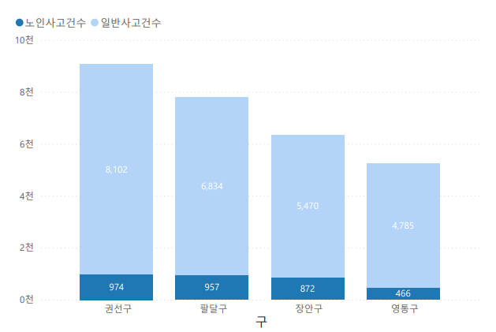
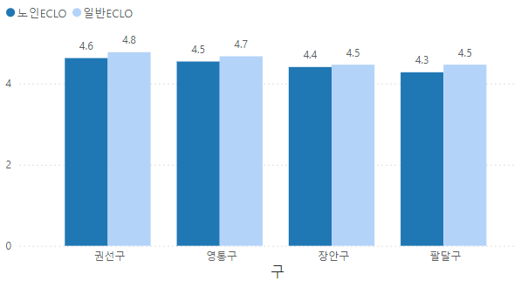
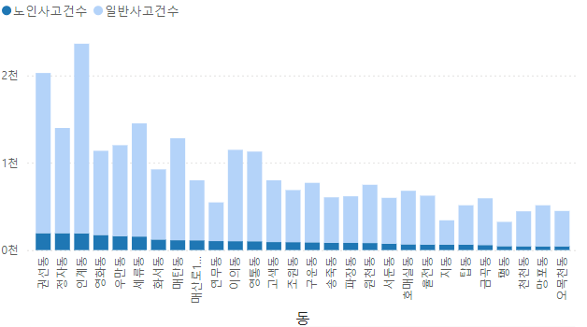
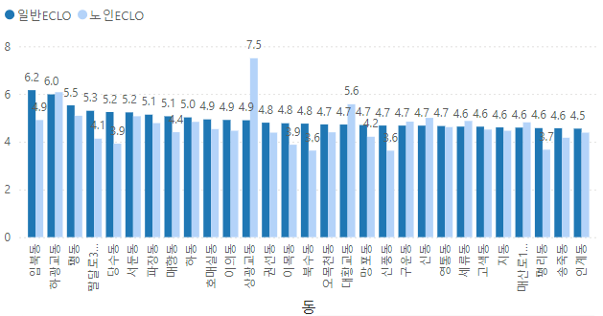
Ⅲ 수행 과정
4. 데이터 분석 및 시각화
조건별 사고건수 및 ECLO 지수 확인
지역(구)
권선구, 영통구, 장안구, 팔달구
운전자 | 사고건수 |  | ECLO 지수
 | 최대 | 최소 | 최대 | 최소
일반 | 권선구 | 영통구 | 권선구 | 장안구
 | 8,102 | 4,785 | 4.77 | 4.46
노인 | 권선구 | 영통구 | 권선구 | 팔달구
 | 974 | 466 | 4.63 | 4.28
지역(동)
고색동, 망포동, 송죽동, 고등동 등 54개
운전자 | 사고건수 |  | ECLO 지수
 | 최대 | 최소 | 최대 | 최소
일반 | 인계동 | 장지동 | 입북동 | 남창동
 | 2,171 | 5 | 6.16 | 3.44
노인 | 권선동 | 장지동 | 상광교동 | 장지동
 | 194 | 1 | 7.50 | 3.00

Slide 23
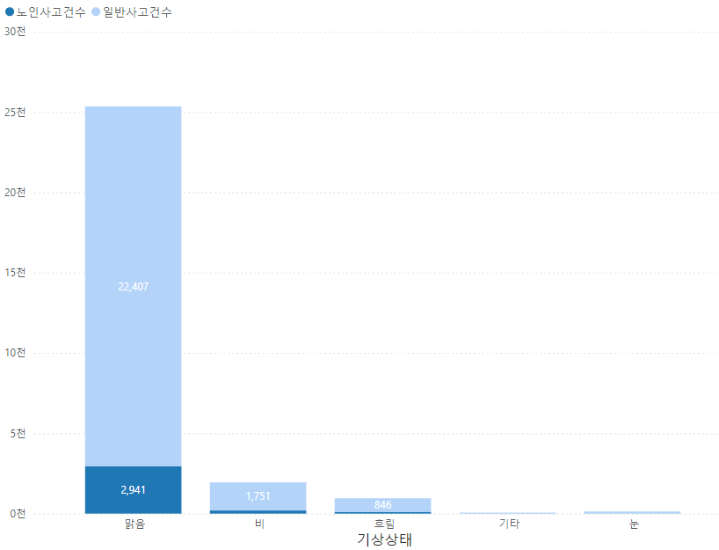
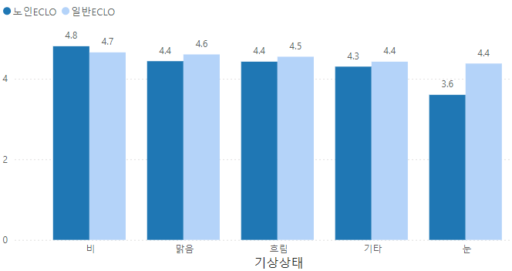
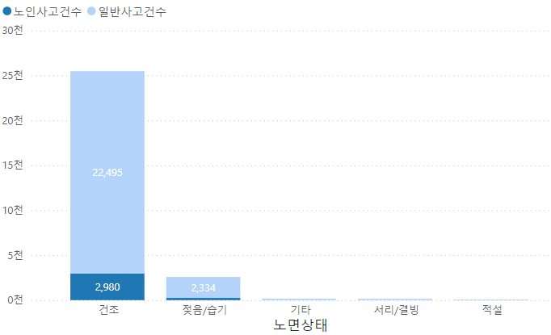
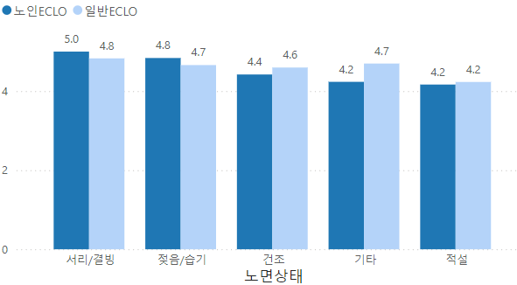
Ⅲ 수행 과정
4. 데이터 분석 및 시각화
조건별 사고건수 및 ECLO 지수 확인
기상상태
맑음, 흐림, 비, 눈, 기타
운전자 | 사고건수 |  | ECLO 지수
 | 최대 | 최소 | 최대 | 최소
일반 | 맑음 | 기타 | 맑음 | 눈
 | 22,407 | 130 | 4.65 | 4.42
노인 | 맑음 | 기타 | 맑음 | 눈
 | 2,941 | 10 | 4.81 | 3.60
노면상태
건조, 젖음/습기, 적설, 서리/결빙, 기타
운전자 | 사고건수 |  | ECLO 지수
 | 최대 | 최소 | 최대 | 최소
일반 | 건조 | 적설 | 서리/결빙 | 적설
 | 22,495 | 69 | 4.83 | 4.23
노인 | 건조 | 적설 | 서리/결빙 | 적설
 | 2,980 | 6 | 5.00 | 4.17

Slide 24




Ⅲ 수행 과정
4. 데이터 분석 및 시각화
조건별 사고건수 및 ECLO 지수 확인
사고유형 (대분류)
차대사람, 차대차, 차량단독
운전자 | 사고건수 |  | ECLO 지수
 | 최대 | 최소 | 최대 | 최소
일반 | 차대차 | 차량단독 | 차대차 | 차대사람
 | 19,451 | 773 | 4.84 | 3.78
노인 | 차대차 | 차량단독 | 차대차 | 차대사람
 | 2,579 | 81 | 4.62 | 3.80
사고유형 (소분류)
보도통행중, 정면충돌, 공작물충돌 등 13개
운전자 | 사고건수 |  | ECLO 지수
 | 최대 | 최소 | 최대 | 최소
일반 | 기타 | 주정차 차량충돌 | 추돌 | 주정차 차량충돌
 | 9,654 | 1 | 5.54 | 3.00
노인 | 기타 | 주정차 차량충돌 | 추돌 | 주정차 차량충돌
 | 1,300 | 0 | 5.39 | 0

Slide 25




Ⅲ 수행 과정
4. 데이터 분석 및 시각화
조건별 사고건수 및 ECLO 지수 확인
도로형태 (대분류)
교차로, 단일로, 주차장, 기타
운전자 | 사고건수 |  | ECLO 지수
 | 최대 | 최소 | 최대 | 최소
일반 | 교차로 | 주차장 | 교차로 | 주차장
 | 13,202 | 50 | 4.68 | 3.64
노인 | 교차로 | 주차장 | 단일로 | 주차장
 | 1,758 | 7 | 4.60 | 3.00
도로형태 (소분류)
교차로부근, 고가도로위, 주차장 등 10개
운전자 | 사고건수 |  | ECLO 지수
 | 최대 | 최소 | 최대 | 최소
일반 | 기타 | 미분류 | 교량 | 미분류
 | 11,747 | 10 | 6.59 | 2.80
노인 | 기타 | 미분류 | 고가도로위 | 미분류
 | 1,443 | 1 | 9.33 | 3.00

Slide 26




Ⅲ 수행 과정
4. 데이터 분석 및 시각화
조건별 사고건수 및 ECLO 지수 확인
가해운전자 연령
65세 ~ 93세
운전자 | 사고건수 |  | ECLO 지수
 | 최대 | 최소 | 최대 | 최소
일반 | 57세 | 4세 | 4세 | 8세
 | 699 | 1 | 5.00 | 2.00
노인 | 65세 | 93세 | 89세 | 96세
 | 408 | 1 | 10.00 | 2.00
가해운전자 성별
남, 여
운전자 | 사고건수 |  | ECLO 지수
 | 최대 | 최소 | 최대 | 최소
일반 | 남 | 여 | 남 | 여
 | 18,654 | 6,103 | 4.65 | 4.55
노인 | 남 | 여 | 남 | 여
 | 2,852 | 417 | 4.47 | 4.34

Slide 27




Ⅲ 수행 과정
4. 데이터 분석 및 시각화
조건별 사고건수 및 ECLO 지수 확인
가해운전자 차종
승용, 승합, 이륜, 원동기, 화물 등 12개
운전자 | 사고건수 |  | ECLO 지수
 | 최대 | 최소 | 최대 | 최소
일반 | 승용 | 농기계 | 승합 | 사륜오토바이(ATV)
 | 17,224 | 0 | 5.01 | 2.50
노인 | 승용 | 사륜오토바이(ATV) | 특수 | 사륜오토바이(ATV)
 | 2,224 | 2 | 4.75 | 1.00
법규 위반
교차로운행방법위반, 신호위반 등 10개
운전자 | 사고건수 |  | ECLO 지수
 | 최대 | 최소 | 최대 | 최소
일반 | 안전운전불이행 | 과속 | 과속 | 보행자 보호의무 위반
 | 13,092 | 62 | 8.23 | 3.91
노인 | 안전운전불이행 | 과속 | 과속 | 불법유턴
 | 1,548 | 2 | 7.50 | 3.63

Slide 28



Ⅲ 수행 과정
5. 머신러닝 학습 및 평가
단순회귀분석
다항회귀분석
# ECLO 5 이하 데이터에서
X(가해운전자 정보)로만 제한
## 0.0019038655670952087
ml_col(df, ['location', 'weather', 'surface', 'road', 'car', 'sex', '가해운전자 연령'])
## 0.0024016319984759837
# 노인 운전자 기준 예측
old_df = df.loc[df['가해운전자 연령'] >= 65,:]
ml_col(old_df, ['location', 'weather', 'surface', 'road', 'car', 'sex', '가해운전자 연령'])
## -0.0014010822884187313
# ECLO 5 이하 데이터에서
Car, sex. 가해운전자 연령 으로 제한
#0.014595008743326643
ml_poly(ndf, ['location', 'weather', 'surface', 'road', 'car', 'sex', '가해운전자 연령', '시간'])
## 0.01271410418275365
# 노인 운전자 데이터 기준
old_df = df.loc[df['가해운전자 연령'] >= 65,:]
ml_poly(old_df, ['location', 'weather', 'road', 'car', 'sex', '가해운전자 연령', '시간', 'week'])
## -0.08201339129472807
수정 필요
KNN (k-Nearest-Neighbors)
CatBoost
# ECLO 8 이하인 데이터 기준
ml_knn(ndf, ['location', 'weather', 'surface', 'road', 'car', 'sex', '가해운전자 연령', '시간'])
# 노인 운전자 데이터 기준 old_df = df.loc[df['가해운전자 연령'] >= 65,:]
ml_knn(old_df, ['location', 'weather', 'road', 'car', 'sex', '가해운전자 연령', '시간', 'week'])
mae = mean_absolute_error (y_pred, y_test) #평균 절대 오차: 0.13364037390029293
Mse = mean_squared error (y_pred, y_test) #평균 제곱 오차: 0.3971716597463498
r2 = r2_score(y_pred, y_test ) #결정 계수 : 0.98471631689123

Slide 29


Ⅲ 수행 과정 → 6. 머신러닝 개선
타겟 값 변경(ECLO -> Lethality)
사망률 계산
수정 필요
단순 회귀 분석
다항 회귀 분석
# X(가해운전자 정보)로만 제한
col_ls = ['car', 'sex', '가해운전자 연령']
## 결정계수 0.001463917223226141
col_ls = ['location', 'weather', 'surface', 'road', 'car', 'sex', '가해운전자 연령']
## 결정계수 -9.678646685484793e-05
# 노인 운전자 기준 예측
old_df = df.loc[df['가해운전자 연령'] >= 65,:]
## 결정계수 -0.00023926158209741644
# X(가해운전자 정보)로만 제한
col_ls = ['car', 'sex', '가해운전자 연령']
## 결정계수 0.0020602065284693882
letha_poly(df, ['location', 'weather', 'surface', 'road', 'car', 'sex', '가해운전자 연령', '시간'])
## 결정계수 -0.013069998393069548
# 노인 운전자 데이터 기준
old_df = df.loc[df['가해운전자 연령'] >= 65,:]
## 결정계수 -0.15752347508109765

Slide 30
Ⅲ 수행 과정 → 6. 머신러닝 개선
변수 영향분석(FMEA)
FMEA(오류 유형 및 영향분석, Failure mode and Effects Analysis)
프로세스 내에서 발생할 수 있는 모든 사건 유형을 찾아서 그 원인과 영향을 분석하여 우선순위화하고
개선계획을 실행하여 그 결과를 측정하는 것
※ 출처 : FMEA 개념과 방법론, 한국의료질향상학회
1
고 위험 프로세스 선택
2
프로세스 검토 및 도식화
3
잠재적 고장유형 Brainstorming
4
고장유형의 우선순위 계산
5
고장유형 근본원인 확인
6
프로세스 재설계
7
새로운 프로세스 분석 및 검토
8
재설계한 프로세스 실행
잠재적 사고 원인 파악
고 위험 프로세스 -> 과거 교통사고 데이터의 변수
잠재적 고장유형 -> 변수의 세부 항목
위험 우선순위 수(RPN : Risk Priority Number)
= 심각도 x 발생도 x 검출도
심각도 -> 세부 항목별 평균 ECLO
발생도 -> 세부 항목별 총 사고발생 건수
검출도 -> 변수 별 총 사고발생 건수의 분산
위험 우선순위 수가 높은 변수를 중심으로
교통사고 발생 및 위험도에 대한 영향 분석

Slide 31
Ⅲ 수행 과정 → 6. 머신러닝 개선
변수 영향분석(FMEA)
위험 우선순위 수 계산
심각도(Severity, S)
고장 모드가 발생했을 때
그 영향의 심각성
발생도(Occurrence, O)
고장 모드가 발생할 가능성
검출도(Detection, D)
잠재적인 고장 모드가 발생했을 때
이를 검출할 수 있는 능력의 정도
세부 항목 별 평균 ECLO
세부 항목별 총 사고발생 건수
변수 별 총 사고발생 건수의 분산
사고의 사상자수를 기준으로 ECLO를 계산하여 변수의 세부 항목 별 평균 값 추출
각 사고 데이터를 사고발생 건수 ‘1’로 산정하여 변수의 세부 항목 별 총합 추출
변수의 세부 항목 별로 계산된 총 사고발생 건수를 기준으로 변수 별 분산 추출
계산 결과 스케일 조정
각 항목의 범위를 RANK 함수를 통해 1~269 사이로 조정
“세부 항목 별” 위험 우선순위 수 계산
위험 우선순위 수 = 심각도 x 발생도 x 검출도
“변수 별” 위험 우선순위 수 계산
위험 우선순위 수 = 변수 별 위험 우선순위 수 합계 / 변수 별 세부 항목 개수
위험 우선순위 수 정렬
RANK 함수를 통해 계산된 결과이므로 값이 작을수록 교통사고에 대한 영향이 큼
위험 우선순위 수(RPN : Risk Priority Number) 상위 5개 변수
사고유형(차대차, 차대사람, 차량단독) > 가해운전자 성별 > 사고내용 > 기상상태 > 가해운전자 상해정도

Slide 32
Ⅲ 수행 과정 → 6. 머신러닝 개선
변수 영향분석(FMEA)
위험 우선순위 수 계산
세부 항목 별 평균 ECLO, 총 사고발생 건수 및 변수 별 총 사고발생 건수의 분산 추출
NO | 변수 | 세부 항목 | 심각도 | 발생도 | 검출도
 |  |  | 평균 ECLO | 총 사고발생 건수 | 사고발생 건수의 분산
1 | 연 | 2018 | 4.707165733 | 4,996 | 36,467.07
…
141 | 사고내용 | 경상사고 | 4.198241329 | 20,470 | 85,664,138.00
142 |  | 부상신고사고 | 1.137581894 | 1,679
143 |  | 사망사고 | 11.848314610 | 178
144 |  | 중상사고 | 6.614870373 | 6,133
145 | 사고유형 | 차대사람 | 3.784612626 | 5,576 | 123,575,729.30
146 |  | 차대차 | 4.818565592 | 22,030
147 |  | 차량단독 | 3.829039813 | 854
…
269 | 피해운전자 상해정도 | 피해자없음 | 3.841607565 | 846 | 40,063,058.57

Slide 33
Ⅲ 수행 과정 → 6. 머신러닝 개선
변수 영향분석(FMEA)
위험 우선순위 수 계산
세부 항목 별 계산 결과 스케일 조정 및 위험 우선순위 수 계산
NO | 변수 | 세부 항목 | 스케일 조정 |  |  | 위험 우선순위 수
 |  |  | 심각도 | 발생도 | 검출도 | 심각도 x 발생도 x 검출도
1 | 연 | 2018 | 63 | 30 | 224 | 422,415
…
141 | 사고내용 | 경상사고 | 210 | 6 | 22 | 27,090
142 |  | 부상신고사고 | 269 | 81 |  | 468,464
143 |  | 사망사고 | 2 | 211 |  | 9,073
144 |  | 중상사고 | 7 | 22 |  | 3,311
145 | 사고유형 | 차대사람 | 238 | 24 | 2 | 11,163
146 |  | 차대차 | 48 | 4 |  | 384
147 |  | 차량단독 | 235 | 145 |  | 68,150
…
269 | 피해운전자 상해정도 | 피해자없음 | 233 | 149 | 39 | 1,329,261

Slide 34
Ⅲ 수행 과정 → 6. 머신러닝 개선
변수 영향분석(FMEA)
위험 우선순위 수 계산
변수 별 위험 우선순위 수 계산 및 정렬
변수 | 세부 항목 개수 | 변수 별 RPN 합계 | 합계 / 개수 | 정렬(순위)
사고유형 | 3 | 79,697 | 26,565.50 | 1
가해운전자 성별 | 3 | 252,425 | 84,141.67 | 2
사고내용 | 4 | 507,938 | 126,984.38 | 3
기상상태 | 6 | 1,084,112 | 180,685.25 | 4
가해운전자 상해정도 | 6 | 1,323,569 | 220,594.83 | 5
구 | 4 | 1,246,094 | 311,523.50 | 6
노면상태 | 7 | 2,531,556 | 361,650.86 | 7
법규위반 | 11 | 9,768,060 | 888,005.45 | 8
피해운전자 상해정도 | 8 | 7,505,046 | 938,130.70 | 9
연 | 6 | 5,674,442 | 945,740.25 | 10
…
동 | 56 | 252,975,208 | 4,517,414.42 | 22

Slide 35
Ⅲ 수행 과정 → 6. 머신러닝 개선
변수 영향분석(FMEA)
교통사고 발생 및 위험도에 대한 영향 분석
위험 우선순위가 높은 ＇사고유형＇을 중심으로 머신러닝 개선
데이터
TAAS_2018~2023년 수원 교통사고 데이터
변수 “사고유형(차량단독, 차대차, 차대사람)” 기준 데이터 분리, 전처리, 훈련 및 검증
전처리
변수 추가 : ECLO, 공휴일(Holiday), 동별 가해&피해 운전자 평균 연령, 동별 가해&피해 운전자 평균 성별,
동별 가해&피해 고령운전자 위험도, 동별 가해&피해 운전자 차종 위험도
문자열 변수
> 원핫인코딩 : 노면상태, 도로형태(대분류)
> 라벨인코딩 : 요일, 구, 동, 도로형태
ECLO 이상치(1%) 제거 : 변수(노면상태, 사고유형(세부분류), 도로형태) 기준
훈련/검증
훈련 데이터 : 2018~2022년 수원 교통사고
검증 데이터 : 2023년 수원 교통사고
종속변수(y)
ECLO = 사망자수 x 10 + 중상자수 x 5 + 경상자수 x 3 + 부상신고자수
독립변수(X)
공통변수 : 요일, 도로형태, 노면상태, 연, 월, 시간, 공휴일, 구, 동, 도로형태(대분류),
가해운전자 평균연령, 가해운전자 평균성별, 가해 고령운전자 위험도, 가해운전자 차종 위험도
차랑단독 : -
차대차 : 피해운전자 평균연령, 피해운전자 평균성별, 피해 고령운전자 위험도, 피해운전자 차종 위험도
차대사람 : 피해운전자 평균연령, 피해운전자 평균성별

Slide 36







Ⅲ 수행 과정 → 6. 머신러닝 개선
변수 영향분석(FMEA)
교통사고 발생 및 위험도에 대한 영향 분석
위험 우선순위가 높은 ＇사고유형＇을 중심으로 머신러닝 개선
학습 모델
변수 “사고유형(차량단독, 차대차, 차대사람)” 별 모델 학습
하이퍼 파라미터 튜닝 : 종속변수(y) 로그 전환
LGBM(Light Gradient Boosting Machine)와 Catboost 모델 학습
모델별 가중치 부여 : LGBM 0.2, Catboost 0.8
차량단독
차대차
차대사람
앙상블
(여러 단순 모델을 결합하여 정확한 모델을 만듦)
LGBM x 0.2 + Catboost x 0.8
LGBM
Catboost
피처중요도 | 차량단독 | 차대차 | 차대사람
LGBM | 가해운전자 차종 위험도 | 시간 | 가해운전자 평균 성별
Catboost | 요일 | 시간 | 시간

Slide 37
Ⅲ 수행 과정
7. 서비스 배포
스트림릿 고도화하고 재편집 필요
사고 발생 위험 지표 생성을 위한 변수 선정
조건 |  | 항목 | 선정 여부 | 선정 기준_ 실시간 조회 가능성 | 실시간 조회 조건
연도 |  | 2021, 2022, 2023 | X | 함수 활용 (datetime.now()) 연도 : 조회 조건 만족 불가 (입력값= 2024) 월, 요일 : 시간대 기준 사전 분석 | 조회 시간 호출 및 '주간/야간' 변환 주간 : 07시 ~ 20시 야간 : 00시 ~ 07시 + 20시 ~ 23시
월 |  | 1 ~ 12 | △
요일 |  | 월, 화, 수, 목, 금, 토, 일 | △
시간대 |  | 0 ~ 23 | O
지역 | 구 | 권선구, 영통구, 장안구, 팔달구 | O | 수원시 전체 지역 대상 (Geojson) 구, 동 각각의 행정구역 경계 추출 | 수원시 단계구분도 생성
 | 동 | 고색동, 망포동, 송죽동, 고등동 등 54개 | O
기상상태 |  | 맑음, 흐림, 비, 눈, 기타 | O | 웹 스크레이핑 + 조건문 | 현재 날씨 스크레이핑 및 기상상태, 노면상태 변환
노면상태 |  | 건조, 젖음/습기, 적설, 서리/결빙, 기타 | O
사고유형 |  | 차대사람, 차대차, 차량단독 | X | 지역별 구분 불가 | -
도로형태 |  | 교차로, 단일로, 주차장, 기타 | X | 지역별 구분 불가 & 데이터 부재 | -
가해운전자 연령 |  | 65 ~ 93 | X | 지역별 구분 불가 (운전자 정보) | -
가해운전자 성별 |  | 남, 여 | X
가해운전자 차종 |  | 승용, 승합, 이륜, 원동기, 화물 등 12개 | X
법규위반 |  | 교차로운행방법위반, 신호위반 등 10개 | X

Slide 38

Ⅲ 수행 과정
7. 서비스 배포
2021~2023년 수원시 고령 운전자 교통사고 데이터 기반 사고 발생 위험 지표 생성 및 시각화
발생 가능한 모든 조건 조합 생성
사고 발생 위험 지표 생성
조회 조건 자동 반영
지역(구)
권선구
영통구
 |  | 발생빈도 |  | ECLO 지수
 | 지역(구) | 구_risk | x | 구_eclo
+ | 시간대 | 주야간_risk | x | 주야간_eclo
+ | 기상상태 | 기상_risk | x | 기상_eclo
+ | 노면상태 | 노면_risk | X | 노면_eclo
= |  | 사고 발생 위험 지표
시간대
기상상태
노면상태
장안구
팔달구
시간대
주간
(07~20시)
야간
(주간 외)
지역별 조건에 해당하는
“사고 발생 위험 지표” 추출하여
수원시 지도 영역에 단계 구분도 표시
기상상태
맑음
흐림
비
눈
발생빈도
기타
각 조건의 항목별 총 사고 건수 계산
총 사고 건수가 적은 순으로 순위 결정
(사고 건수가 많을수록 큰 값)
노면상태
건조
젖음/습기
적설
서리/결빙
ECLO 지수
기타
각 조건의 항목별 총 사고 건수, 사망자수, 중상자수, 경상자수, 부상신고자수 계산
ECLO 지수 계산
= (총 사망자수x10 + 총 중상자수x5 +
총 경상자수x3 + 총 부상신고자수)
/ 총 사고 건수
※ 지역(4) x 시간대(2) x 기상상태(5) x 노면상태(5)
=> 총 200개의 조건 조합 생성
※ 지역을 '동‘(54개) 기준으로 변경할 경우, 2,700개
※ 단계 구분도(Choropleth Map)
행정구역과 같이 지도 상의 어떤 경계에 둘러싸인 영역에 색을 칠하거나 음영 등으로 정보를 나타내는 시각화 방법
[출처] 파이썬 머신러닝 판다스 데이터 분석, 167페이지

Slide 39


Ⅲ 수행 과정
7. 서비스 배포
발생 가능한 모든 조건 조합 생성
선정된 조회 조건들을 기준으로 발생 가능한 모든 조건 조합의 데이터 프레임 생성
time_list(시간대) : 주간, 야간
gu_list(지역_구) : 권선구, 장안구, 팔달구, 영통구
weather_list(기상상태) : 맑음, 흐림, 비, 눈, 기타
road_list(노면상태) : 건조, 젖음/습기, 적설, 서리/결빙, 기타

Slide 40


Ⅲ 수행 과정
7. 서비스 배포
조건 항목별 사고 발생빈도 지표 계산
수집한 2021~2023년 노인 교통사고 데이터 전처리 및 ‘사고 건수’ 값(1) 추가
사고 발생빈도 지표에 필요한 열(조회 조건) 추출
조건 항목별 데이터가 많을수록 큰 값을 가지도록 지표 계산
각 조건의 항목별 총 사고 건수(데이터 개수) 계산 : value_counts()
총 사고 건수가 적은 순으로 지표 계산 : rank(ascending = True)

Slide 41


Ⅲ 수행 과정
7. 서비스 배포
조건 항목별 ECLO 지수 계산
수집한 2021~2023년 노인 교통사고 데이터 전처리 및 ‘사고 건수’ 값(1) 추가
ECLO 지수에 필요한 열(조회 조건 및 사고 건수, 사망자수, 중상자수, 경상자수, 부상신고자수) 추출
조건 항목별 ECLO 지수 계산
각 조건 별 그룹화를 통해 사고 건수 및 사상자수 총합계 계산 : groupby().sum()
ECLO 지수를 계산한 후 사고 건수로 나누는 함수 생성 : cal_eclo()

Slide 42



Ⅲ 수행 과정
7. 서비스 배포
데이터 병합
첫 번째 과정으로 통해 만든 “발생 가능한 모든 조건 조합 데이터 프레임”에
조건 항목별 ‘발생 빈도’ 지표와 ‘ECLO 지수’ 값 취합

Slide 43


Ⅲ 수행 과정
7. 서비스 배포
사고 발생 위험 지표 계산
조건 항목별 ‘발생 빈도’ 지표와 ‘ECLO 지수’ 값을 활용하여 '사고 발생 위험 지표‘ 계산
‘발생 빈도’ 지표와 ‘ECLO 지수’를 곱한 결과의 합계 -> 시각화 활용 지표로 사용
eclo_risk_mul
= 조건 항목별 ‘발생 빈도’ 지표 * ‘ECLO 지수’
= 2.0 * 4.476796 + 4.0 * 4.588551 + 5.0 * 4.444769 + 5.0 * 4.460808 = 71.835680

Slide 44


Ⅲ 수행 과정
7. 서비스 배포
조회 조건 자동 반영
사용자가 교통사고 위험도를 조회하는 시점의 시간, 날씨를 자동 반영할 수 있도록 함수 생성
주간/야간 구분 함수 timesplit()
datetime.datetime.now()로 현재 시간 추출
현재 시간을 기준으로 주간, 야간 구분
> 주간: 오전 7시부터 오후 8시까지 (13시간)
> 야간: 오후 8시부터 다음 날 오전 7시까지 (11시간)
수원시 날씨 데이터 수집 함수 weather_info()
‘수원시‘ 지역별 네이버 날씨 정보 스크래핑
스크래핑한 데이터 중 ‘현재 날씨, 현재 온도,
현재 체감온도/습도/풍속, 현재 강수량‘ 텍스트 추출
기상상태 구분 함수 weather_result()
weather_info() 함수를 통해 추출한 '현재 날씨‘[강한눈, 진눈깨비, 소나기, 소낙눈, 안개, 번개,뇌우, 우박 등] 데이터 기준
if – elif - else문을 통해 ‘기상상태’[맑음, 흐림, 비, 눈, 기타] 구분
※ [출처] : 네이버, 날씨 고객센터, 날씨 아이콘 소개

Slide 45

Ⅲ 수행 과정
7. 서비스 배포
조회 조건 자동 반영
사용자가 교통사고 위험도를 조회하는 시점의 시간, 날씨를 자동 반영할 수 있도록 함수 생성
노면상태 구분 함수 road_result()
weather_info() 함수를 통해 추출한 '현재 온도, 현재 강수량‘ 데이터 및 weather_result() 함수를 통해 구분한 ‘기상상태‘ 기준
if – elif – else문을 통해 ‘노면상태’[건조, 젖음/습기, 적설, 서리/결빙, 기타] 구분
기상상태 | 현재 날씨 |  | 노면상태
 | 온도(℃) | 강수량(mm)
비 | - | - | 젖음/습기
눈 | 0℃ 미만 | 50mm 초과 | 적설
 |  | 1mm 이상 | 서리/결빙
 | 0℃ 이상 | 1mm 미만 | 젖음/습기
맑음 (가끔 비, 가끔 눈, 비 후 갬, 눈 후 갬 등 포함) | 0℃ 미만 | 50mm 초과 | 적설
 |  | 1mm 이상 | 서리/결빙
 | 0℃ 이상 | 1mm 이상 | 젖음/습기
 |  | 1mm 미만 | 건조
흐림 | 0℃ 미만 | 50mm 이상 | 적설
 |  | 1mm 초과 | 젖음/습기
※ 위의 조건 외의 경우는 모두 ＇기타＇로 구분함

Slide 46


Ⅲ 수행 과정
7. 서비스 배포
수원시 지도 영역에 단계 구분도 표시
사용자가 교통사고 위험도를 조회하는 시점의 시간, 날씨 기준 지역(구 or 동)별 '사고 발생 위험 지표‘ 추출
주간/야간 구분 함수, 수원시 날씨 데이터 수집 함수, 기상상태 구분 함수, 노면상태 구분 함수 활용
지역별 조회 조건 및 사고 발생 위험 지표 데이터프레임 생성
지역, 위험지수, 날씨, 온도, 습도, 강수량, 주야간, 노면상태, 기상상태

Slide 47

Ⅲ 수행 과정
7. 서비스 배포
수원시 지도 영역에 단계 구분도 표시
수원시 행정구역 경계(gejson)를 기준으로 수원시 지도 영역 생성
지역(구 or 동)별 '사고 발생 위험 지표‘로 단계 구분도 표시
지역명 : geojson 파일의 데이터와 일치하도록 ‘권선구’ 형태에서 ‘수원시 권선구’ 형태로 변환
지도에서 지역 클릭 시 ‘사고 발생 위험 지표’ 값을 확인할 수 있는 팝업 출력

Slide 48
Ⅲ 수행 과정
7. 서비스 배포
지역(구)별 고령 운전자 교통사고 현황 웹서비스 구현
1
1 | 수원시 지역(구) 선택 후 ‘데이터 가져오기‘ 클릭 시 “지역, 사고일자, 도로형태, 사고유형 등” 교통사고 정보 추출
2 | 2021년부터 2023년까지의 해당 지역 교통사고 정보 출력 데이터프레임
3 | ②에서 출력된 데이터프레임을 CSV 혹은 EXCEL 파일로 다운로드
4 | 2021년부터 2023년까지의 해당 지역 교통사고 정보 시각화 지역별/ 일별 교통사고 건수 연도별/ 월별 교통사고 건수
2
3
4
########################################
# 동일 폴더 내 필요 파일
# - The elderly driver traffic accidents(suwon).xlsx
########################################
# 아나콘다 파워셸 프롬프트
# >>> conda activate YSIT24
# >>> cd (파일저장경로)
# >>> streamlit run 240516_1700_graph_suwon.py
########################################

Slide 49
Ⅲ 수행 과정
7. 서비스 배포
지역(구)별 고령 운전자 교통사고 위험도 웹서비스 구현
1
1 | 조회 시점의 일자 및 시간 출력 datetime.datetime.now()
2 | 지역(구)별 조회 조건 및 사고 발생 위험 지표 데이터프레임 출력 지역(구) 위험지수 : '사고 발생 위험 지표‘ 날씨, 온도, 습도, 강수량 : 네이버 날씨 주야간, 노면상태, 기상상태 : 조건문
3 | 지역(구)별 '사고 발생 위험 지표‘로 수원시의 단계 구분도 표시 위험지수가 높을수록 붉은 색으로 표시 '구‘ 클릭 시 위험지수 표시 팝업 출력
2
3
##########################################
# 동일 폴더 내 필요 파일
# - 요인별 위험지수(ECLO 추가).csv
# - 29.수원시_법정경계(시군구).geojson
##########################################
# 아나콘다 파워셸 프롬프트
# >>> conda activate YSIT24
# >>> cd (파일저장경로)
# >>> streamlit run 240516_1400_The-elderly-driver-traffic-accidents_suwon.py
##########################################

Slide 50
Ⅲ 수행 과정
7. 서비스 배포
지역(동)별 고령 운전자 교통사고 위험도 웹서비스 구현
1
1 | 조회 시점의 일자 및 시간 출력 datetime.datetime.now()
2 | 지역(동)별 조회 조건 및 사고 발생 위험 지표 데이터프레임 출력 지역(구, 동) 위험지수 : '사고 발생 위험 지표‘ 날씨, 온도, 습도, 강수량 : 네이버 날씨 주야간, 노면상태, 기상상태 : 조건문
3 | 지역(동)별 '사고 발생 위험 지표‘로 수원시의 단계 구분도 표시 위험지수가 높을수록 붉은 색으로 표시 '동‘ 클릭 시 위험지수 표시 팝업 출력
2
3
##########################################
# 동일 폴더 내 필요 파일
# - 요인별 위험지수_동(ECLO 추가).csv
# - 30.수원시_법정경계(읍면동).geojson
##########################################
# 아나콘다 파워셸 프롬프트
# >>> conda activate YSIT24
# >>> cd (파일저장경로)
# >>> streamlit run 240517_1530_suwon_dong_accident_forecast.py
##########################################

Slide 51
Ⅳ 결론 및 개선방향
1. 프로젝트 결과 요약

Slide 52
Ⅳ 결론 및 개선방향
2. 개선방향

